Slide 1
RADIOMASERIT JA NIIDEN HAVAITSEMINEN
Janne Peltonen
Petri Kotilainen
URSAN LAITEPÄIVÄT 06.04.2024

Slide 2
SISÄLTÖ
Mikä on astrofysikaalinen maseri?
Maser vs. laser
Masereista yleisesti
Masertaajuudet ja -molekyylit
Otolliset olosuhteet maserille
Kohteet
Maserien havaitseminen
Antenni
Vastaanotin
Signaalinkäsittely
Maser havaintojen esittely
Hydroksyylimaserit 1.6GHz
Metanolimaserit 6.7GHz

Slide 3
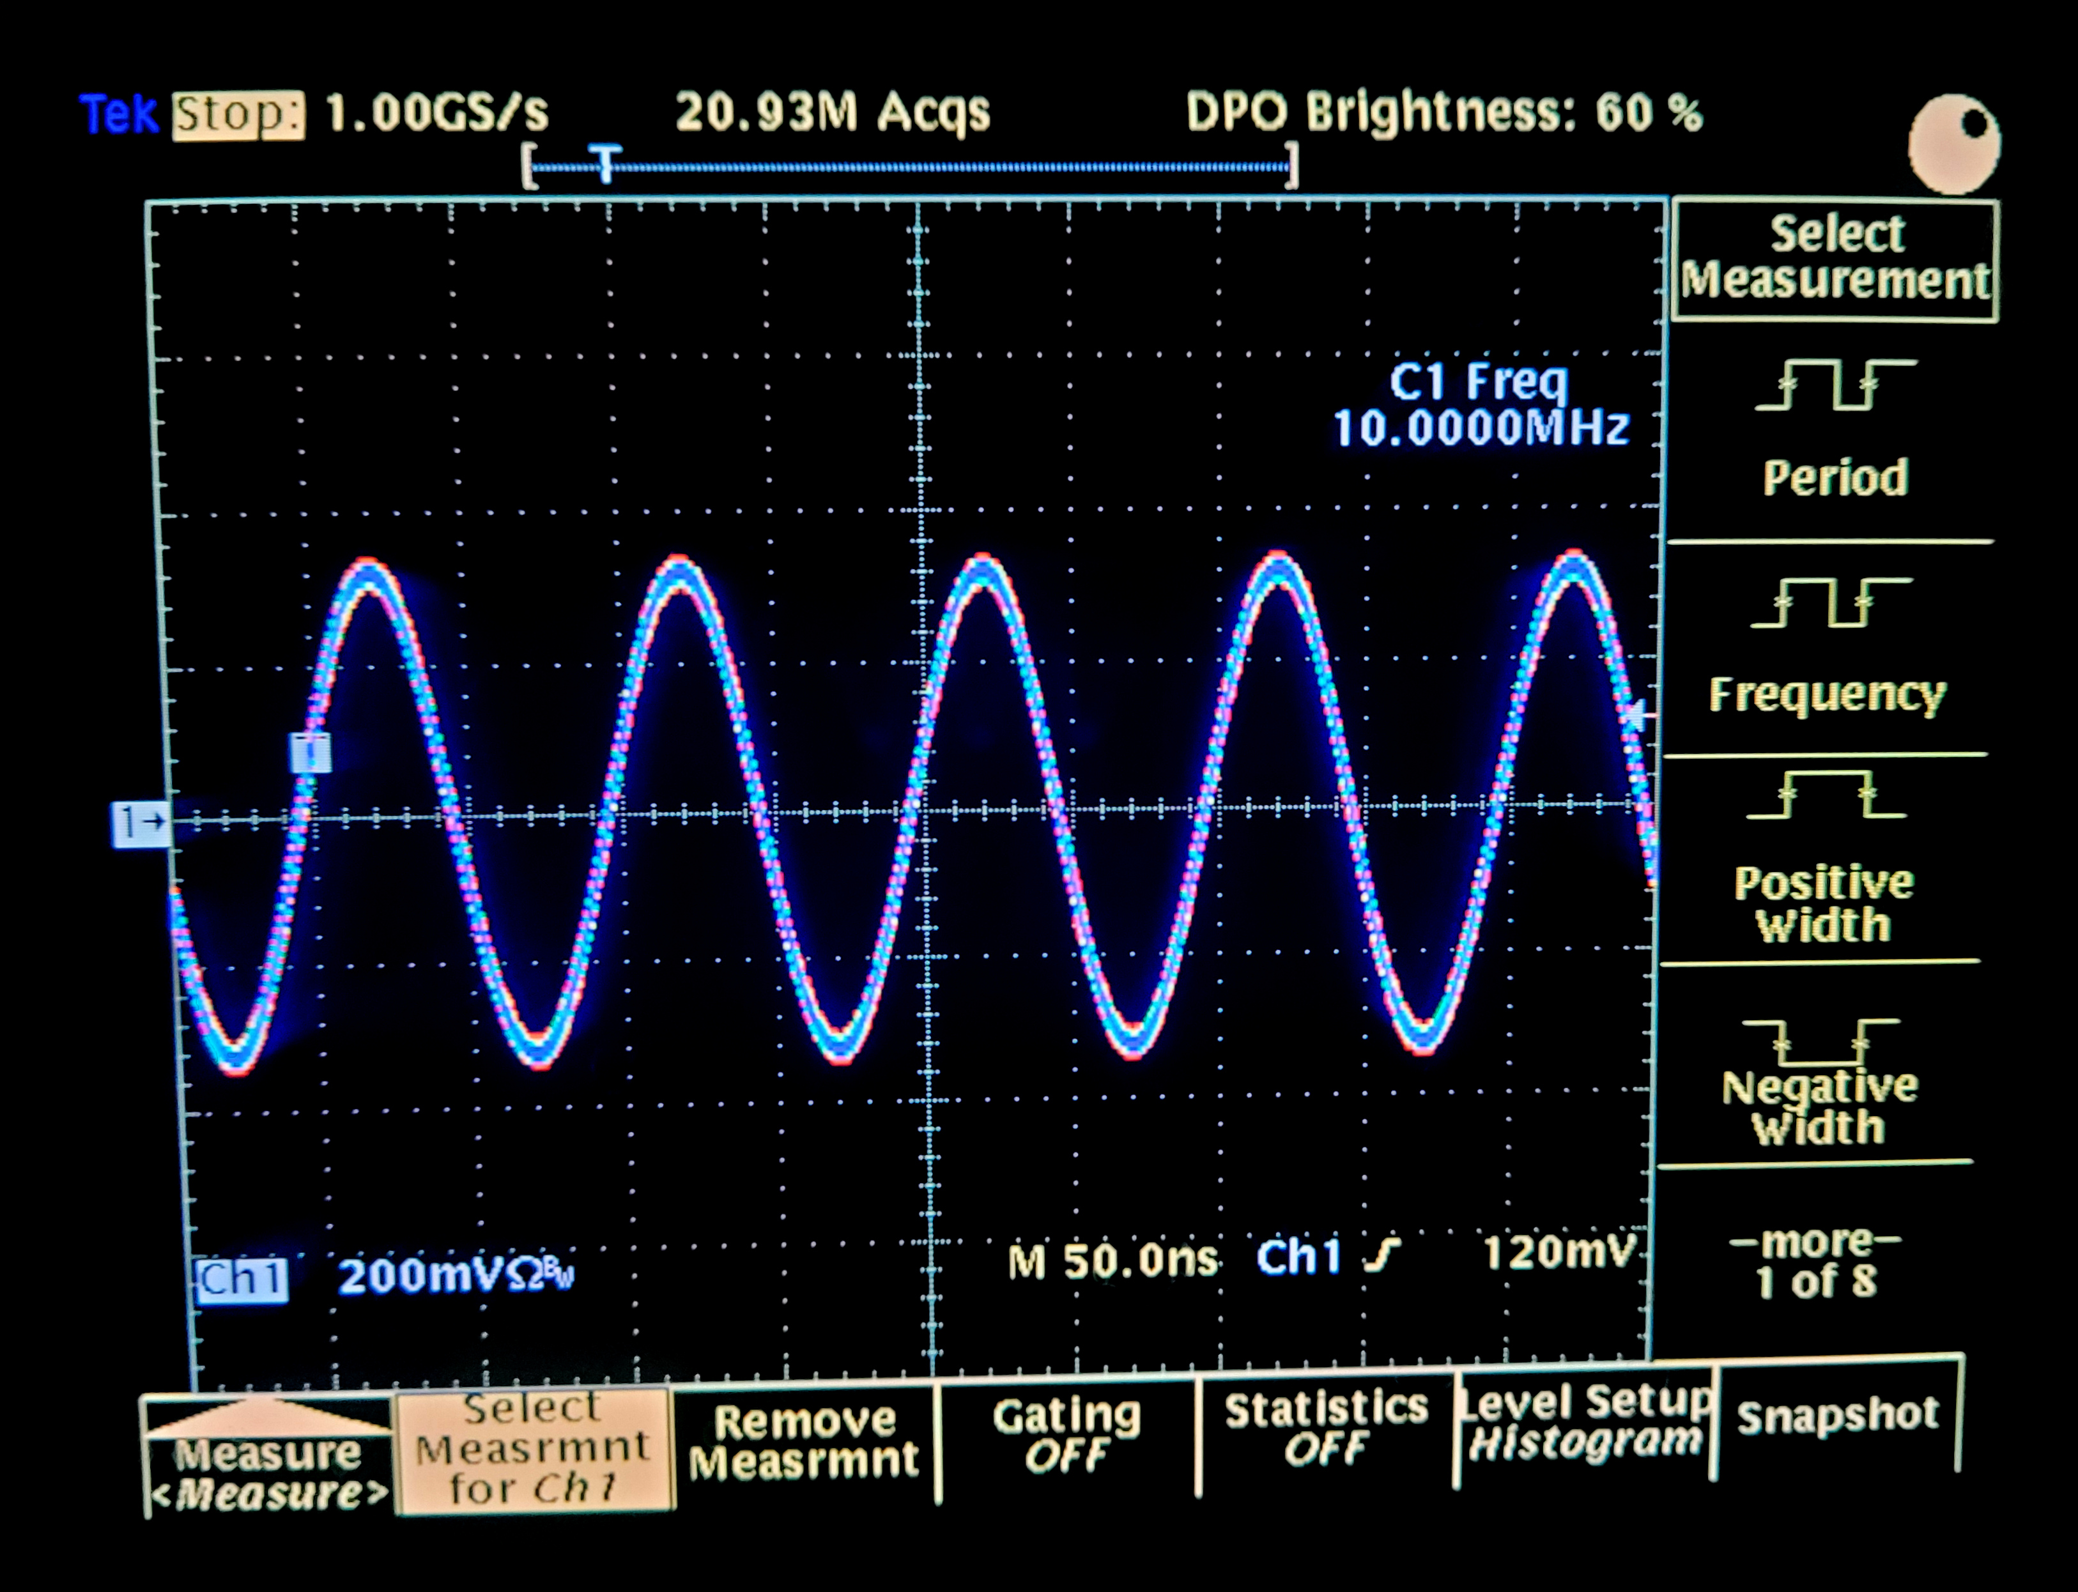
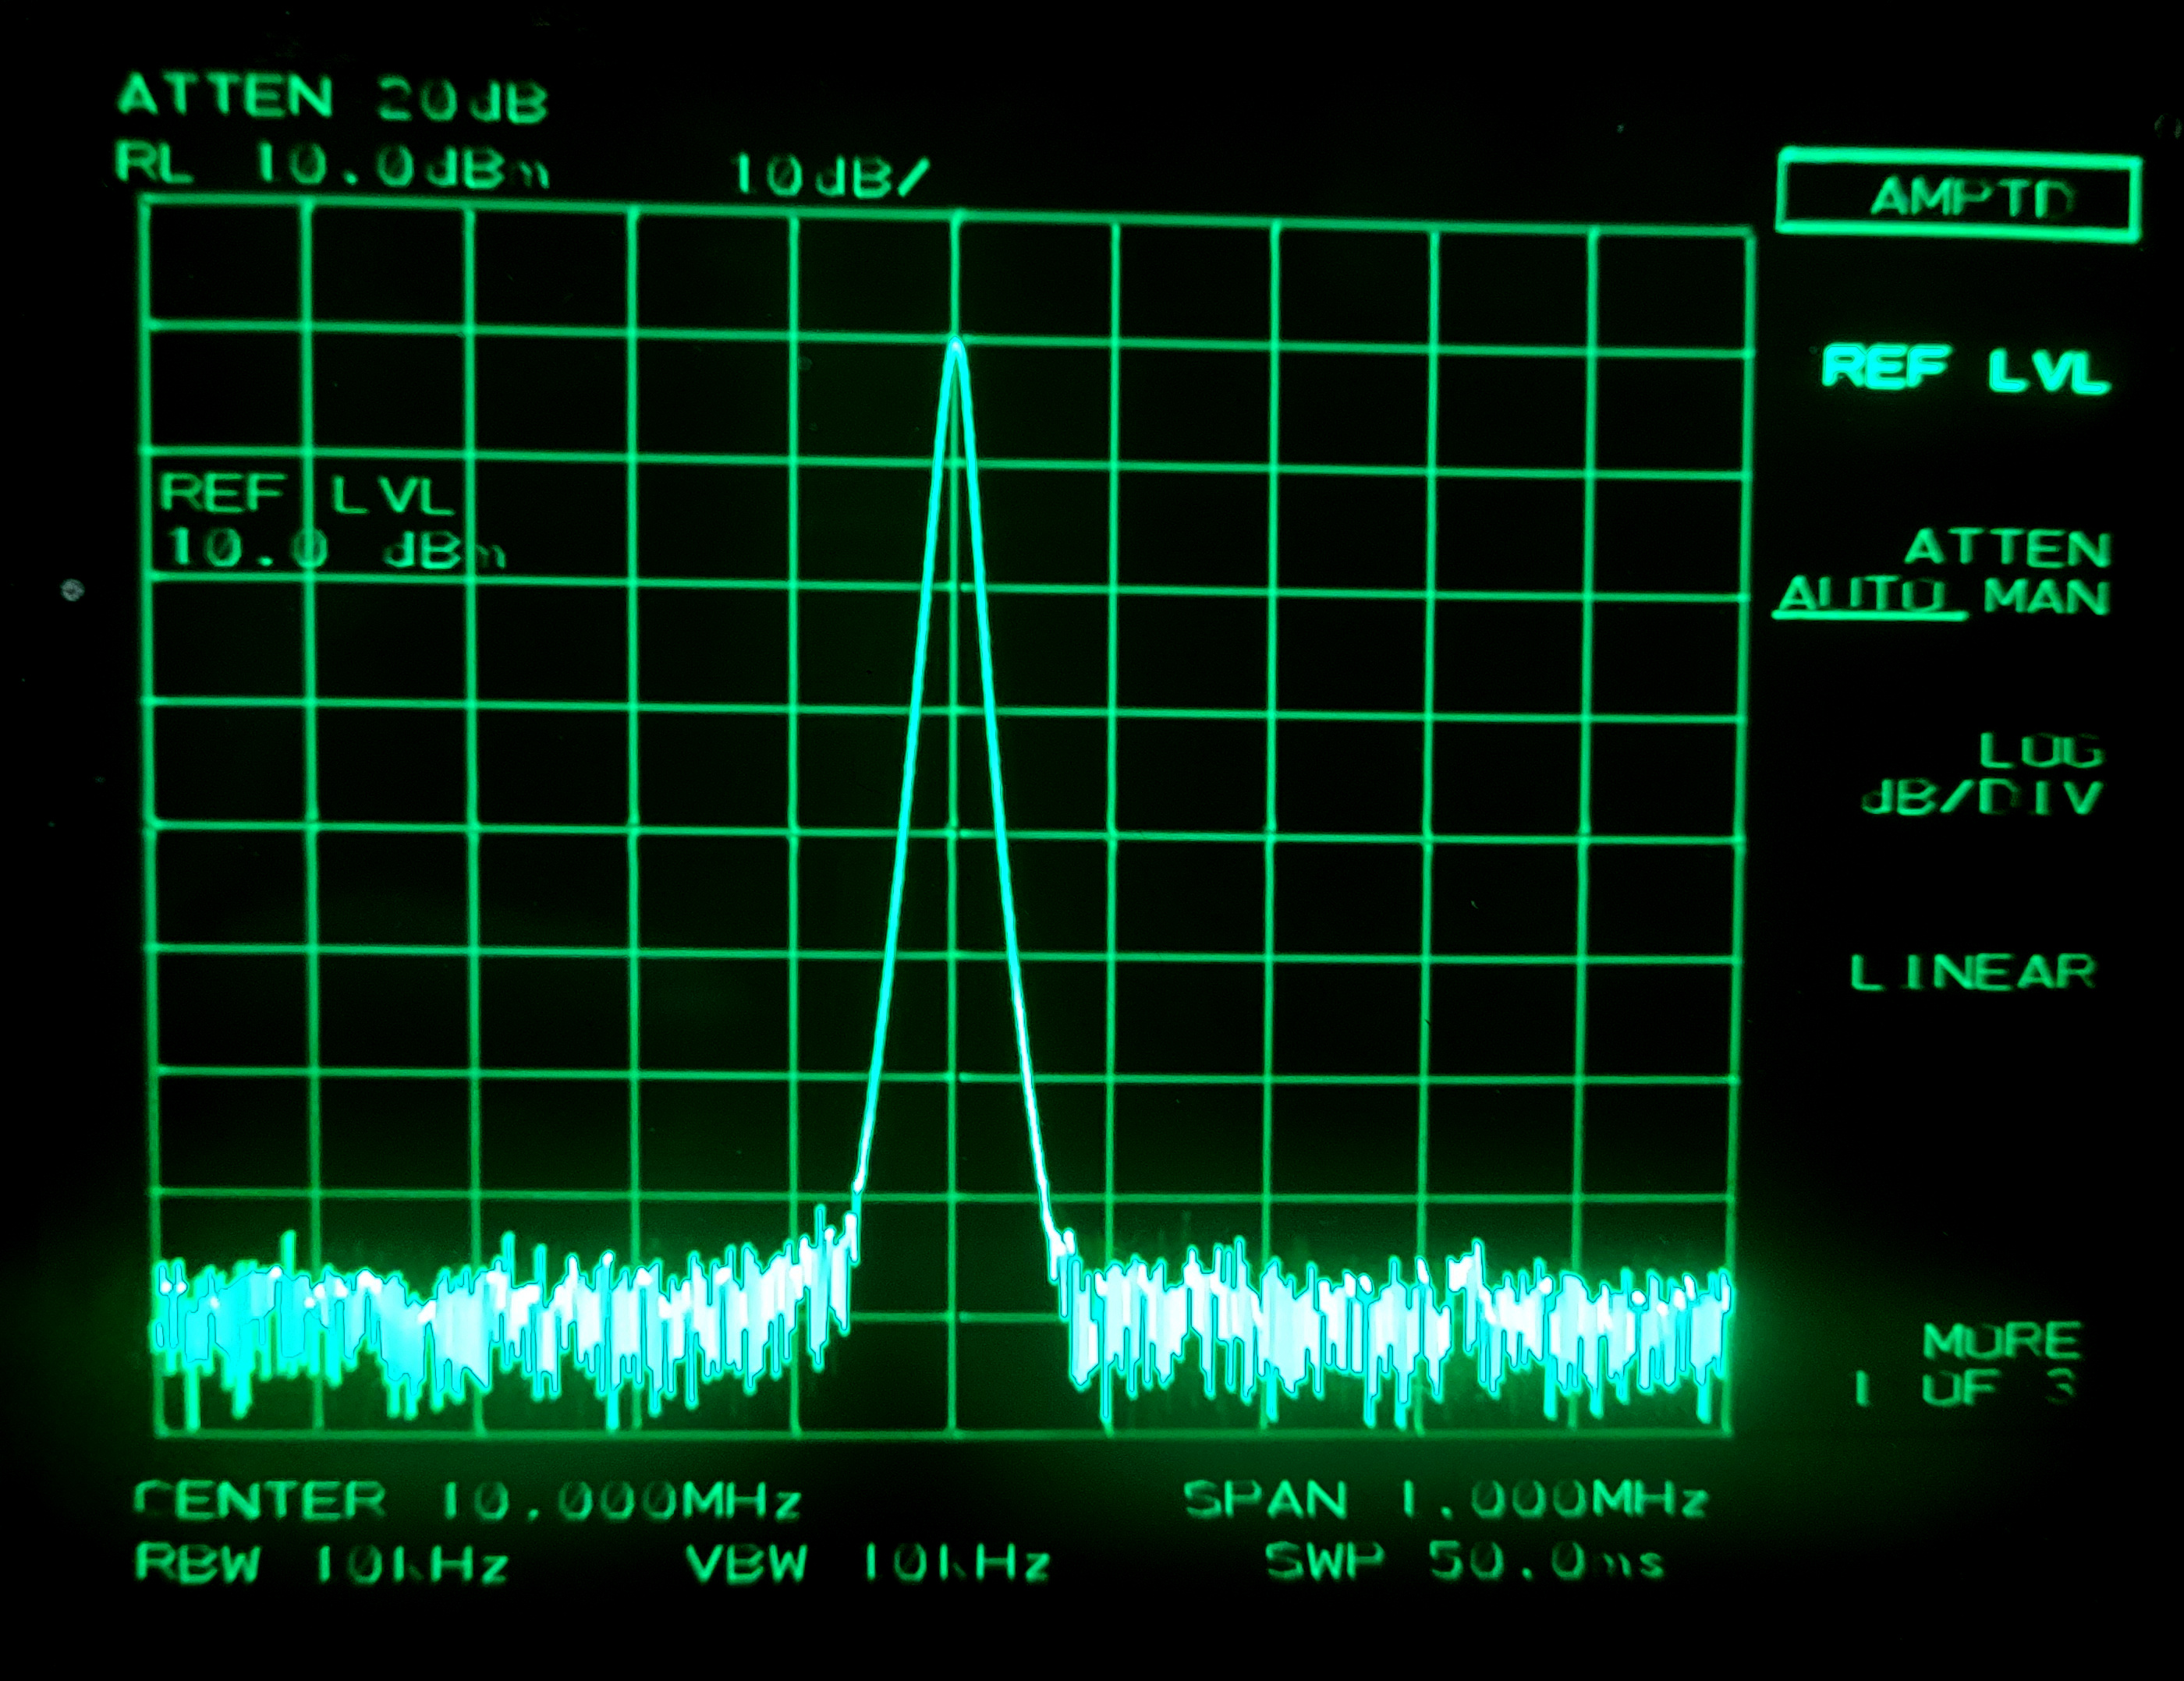
MIKÄ ON ASTRONOMINEN MASERI?
Laser tuottaa koherenttia säteilyä stimuloidun emission avulla
Maser tuottaa vastaavasti radiosäteilyä
Molemmissa tapauksissa on kyseessä kvanttimekaaninen resonanssi
Atomit virittyvät ulkoisesta energiasta (esim vieressä säteilevä tähti)
Elektronit siirtyvät ulommalle kuorelle ja syntyy “käänteinen miehitys/population inversion” -tilanne
Valon itsensä ohjaamana viritystilat purkautuvat
Syntyy koherenttia säteilyä, jossa kaikella syntyneellä säteilyllä on sama taajuus ja vaihe

Slide 4
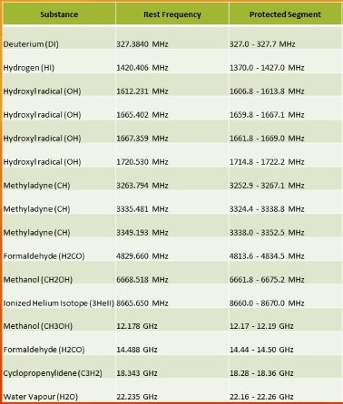
MASEREISTA YLEISESTI
Masermolekyylit ja -taajuudet
Hydoksyyli (OH)
1612.231 MHz
Metanoli (CH2OH)
6668.518MHz
Vesihöyry (H2O)
22235 MHz
Taajuus siirtyy Dopplerin takia melko paljon
Tarkka hetkellinen taajuus pitää laskea
Havaintopaikka
Kellonaika
Päivämäärä
Kohteen suunta (RA&DEC)

Slide 5
MASEREISTA YLEISESTI
Masereita esiintyy:
Kehittyneet tähdet (punaiset ylijättiläiset, red hypergiant star)
V1489 Cygni
V0437 Sct
Tähtien muodostumisalueet
IRAS 02232+6138 (G133.949)
Planeetat
Jupiter
Komeetat
Supernovajäänteet
Ekstragalaktiset lähteet
Megamaser

Slide 6
MASEREISTA YLEISESTI
Maserkohde voi säteillä usealla taajuudella samaan aikaan
Eri molekyylit maseroivat tietyillä etäisyysalueilla tähdestä
SiO-maser 5..10 AU
Vesimaser 100..400 AU
Hydoksyylimaser 1000..10000 AU
Maserin ilmiöitä
Säteilyn voimakkuus riippuu eksponentiaalisesti resonoivasta pituudesta -→”beaming” -ilmiö
Maseri voi olla saturoitunut tai ei-saturoitunut
Saturoituneessa intensiteetti kasvaa lineaarisesti
Ei-saturoituneessa intensiteetti kasvaa eksponentiaalisesti
Kirkkaita kohteita
Jopa 10e9 Kelviniä (efektiivisesti, ei termisesti)
Polarisoituneita
Pyörivää tai lineaarista polarisaatiota
Muuttuvia kohteita
Intensiteetti voi muuttua melko nopeasti (päivissä/kuukausissa)
Kaasun liike vs. beaming -ilmiö

Slide 7
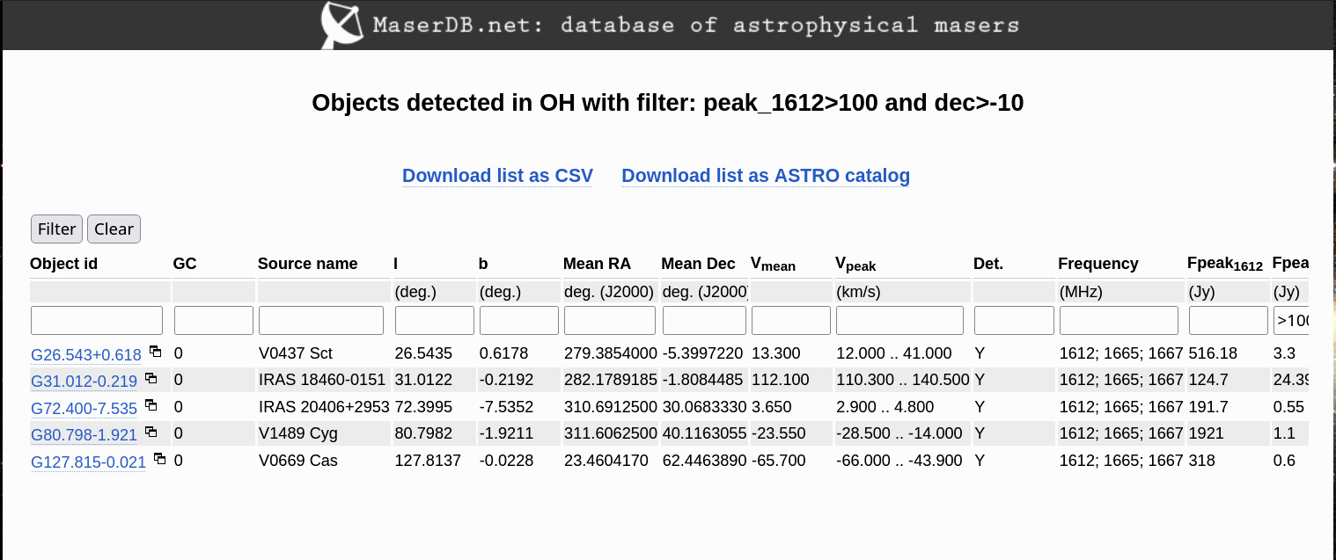
OH MASERKOHTEITA

Slide 8
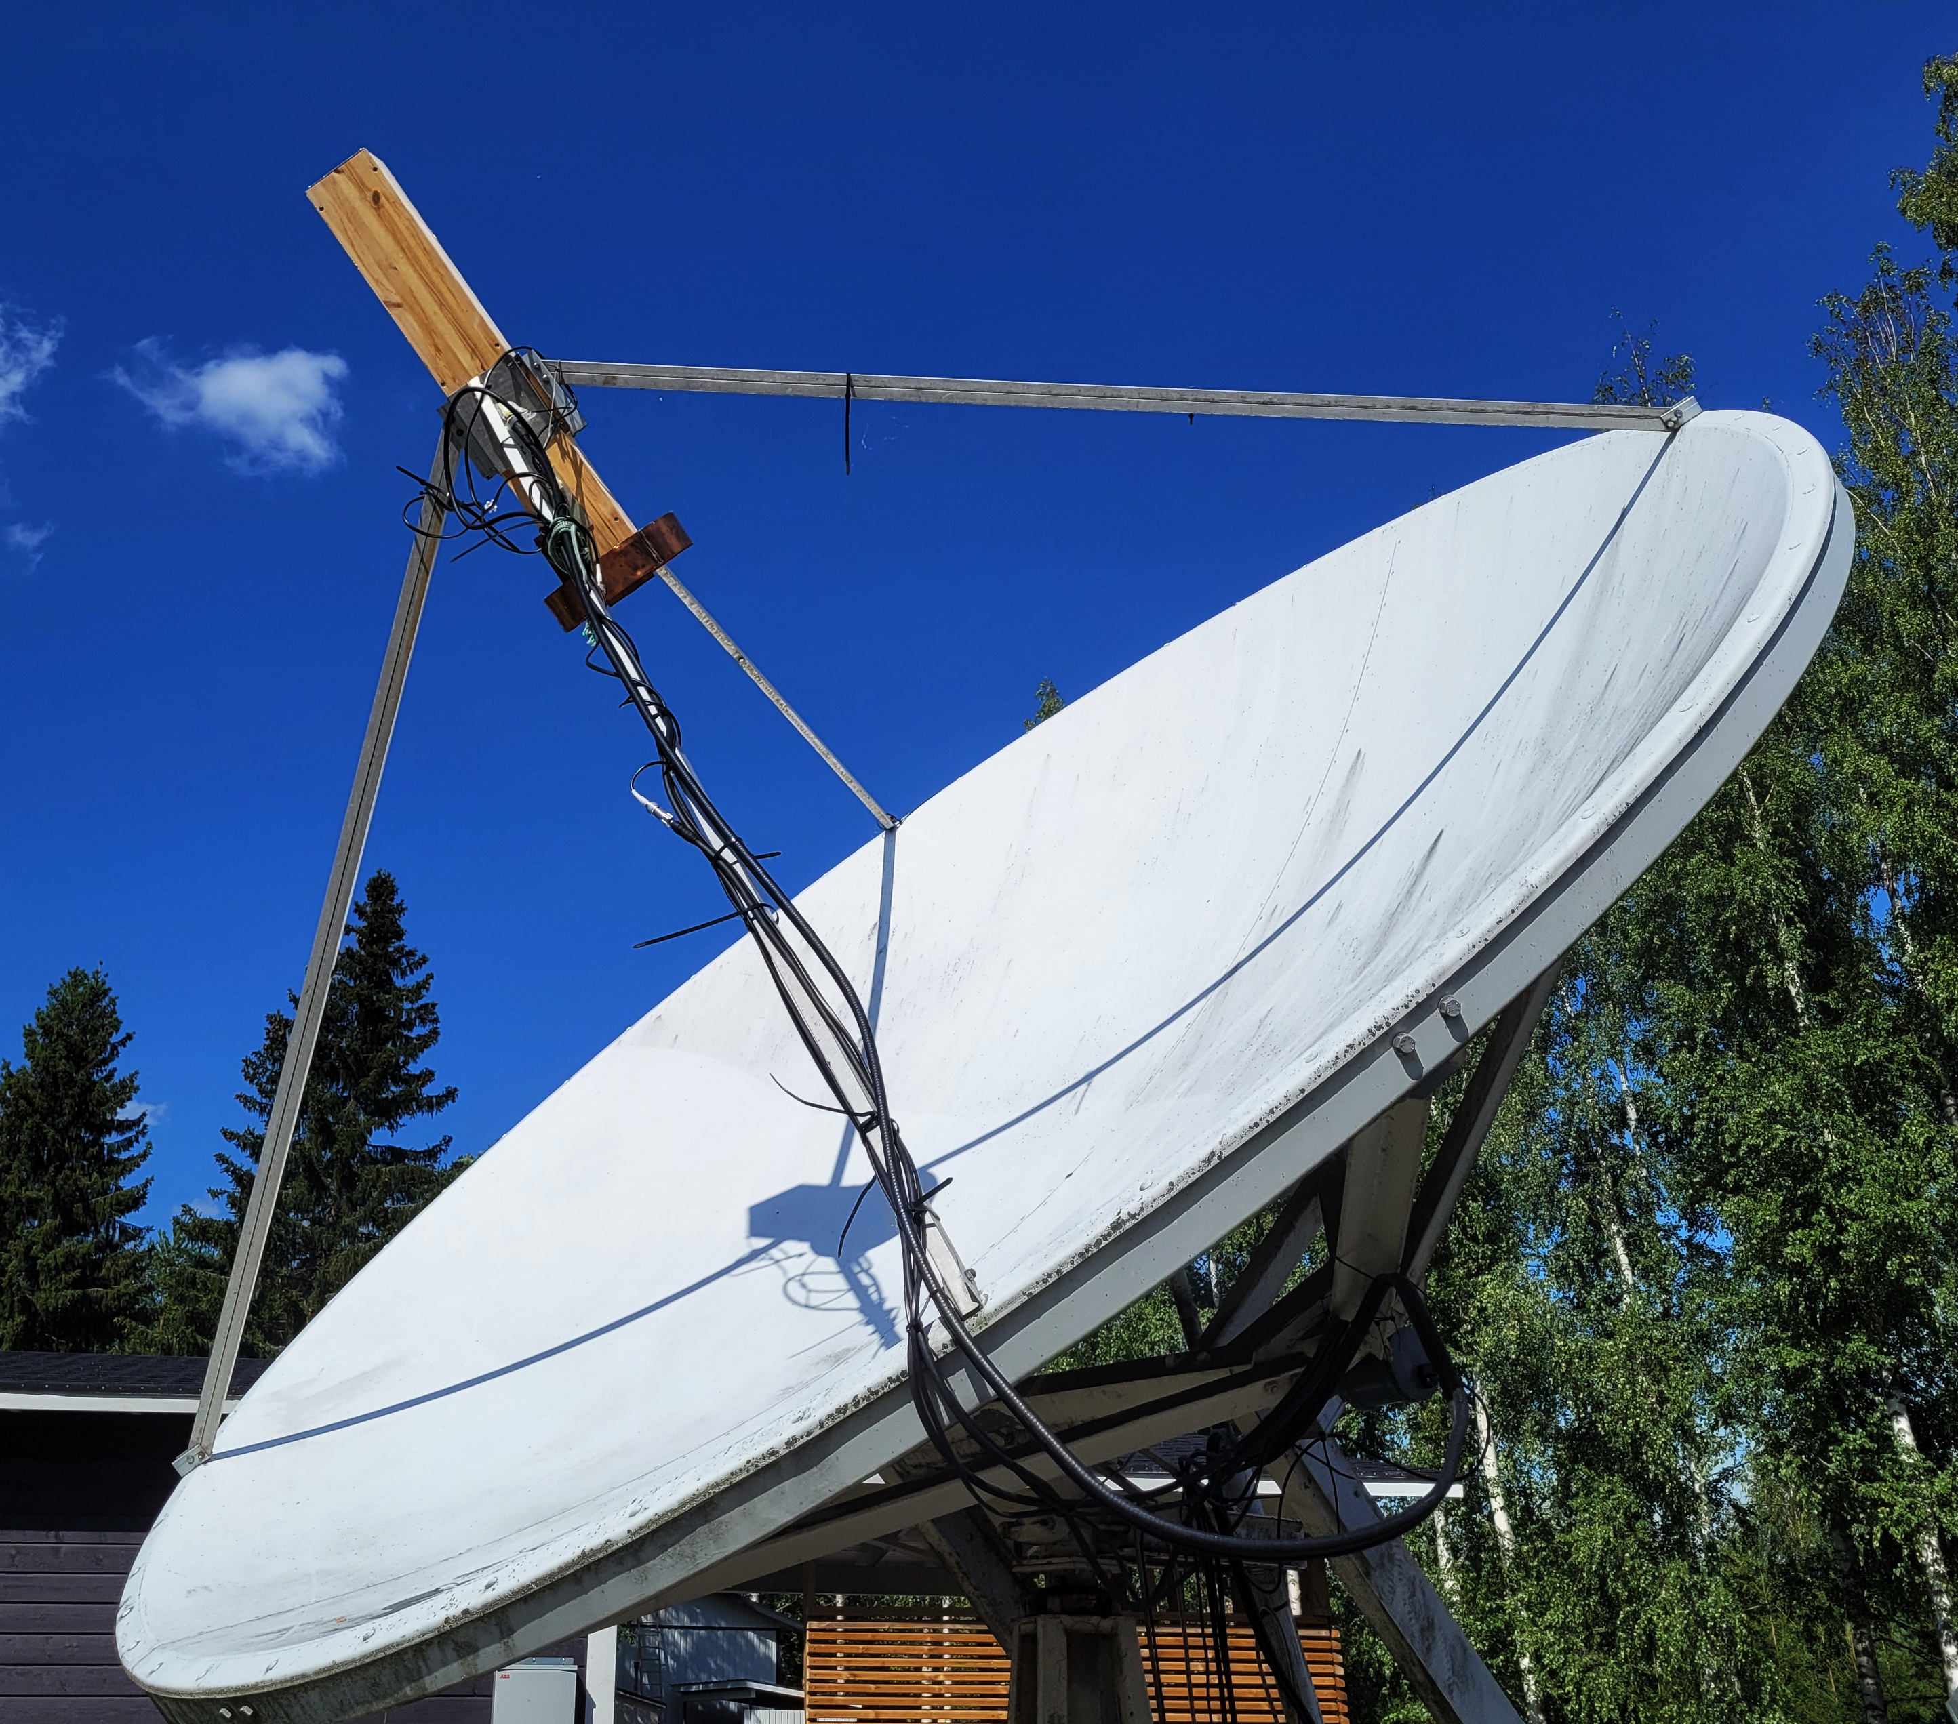
MASERIEN HAVAITSEMISESTA
Antenni
4m paraboloidi
Kuvassa 1612 MHz syöttö paikallaan
Radiolaitteet puisen rungon sisällä
Etuvahvistin
Kaistanpäästösuodin

Slide 9
VASTAANOTINSYSTEEMI
Rubidium
kello-
referenssi
Kaistan
päästö-
suodatin
Kaapeli
Ohjelmisto-
vastaanotin
PC
Etuvahvistin
Periaatekuva 1.6GHz OH-vastaanottimesta

Slide 10
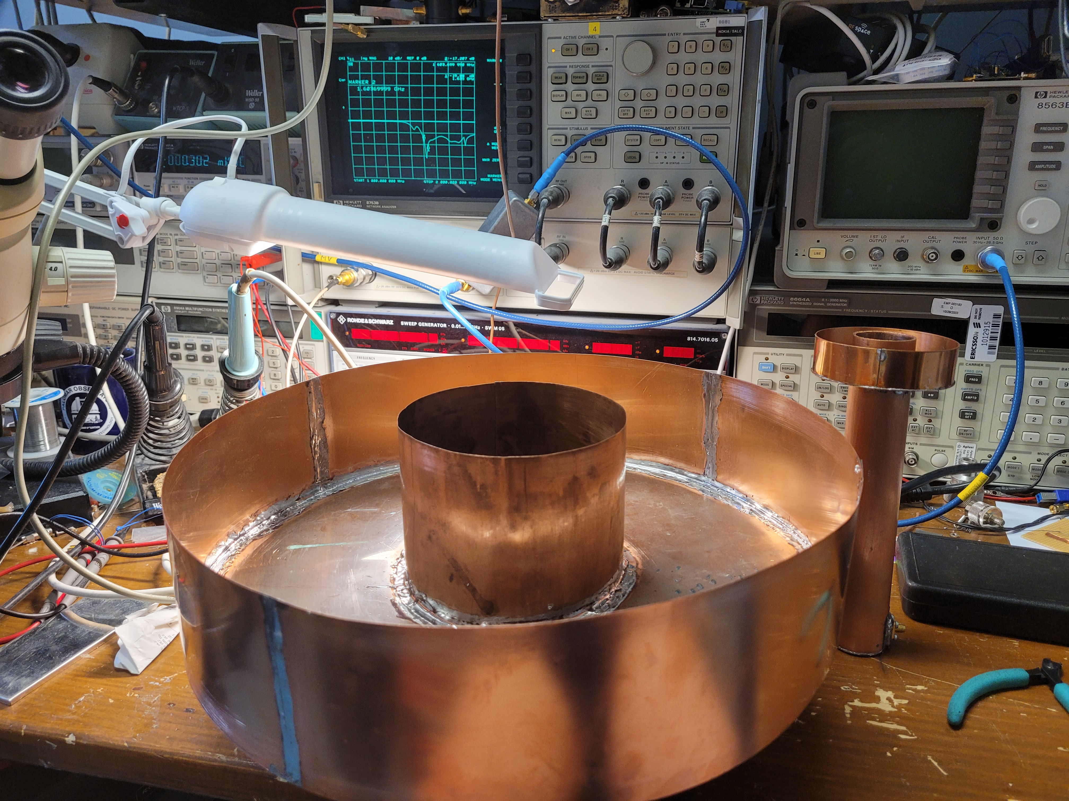
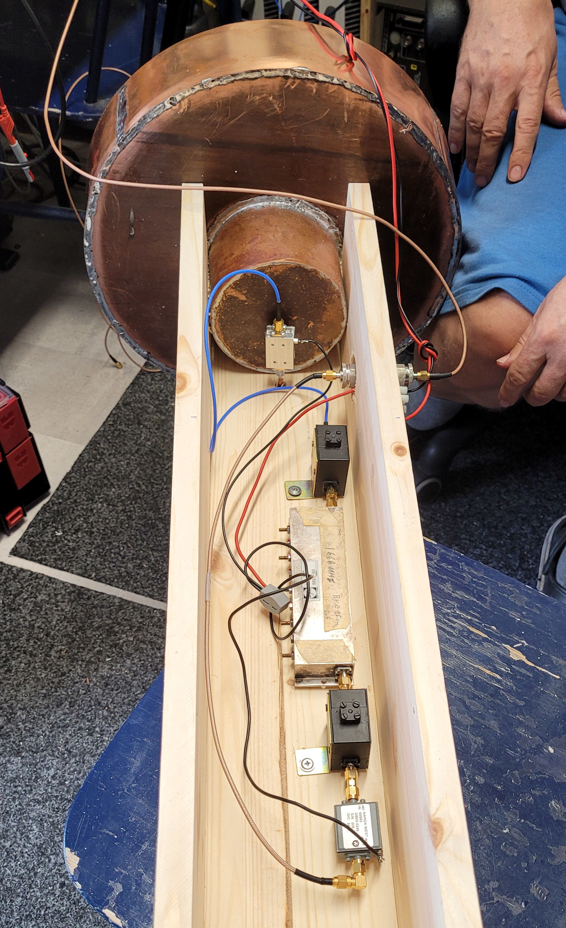
RADIOLAITTEET OH MASERIN HAVAITSEMISEEN
“Kumar”-syöttö
Hattu optimoi säteilykuvion → hyvä hyötysuhde
Runko ja vahvistimet

Slide 11
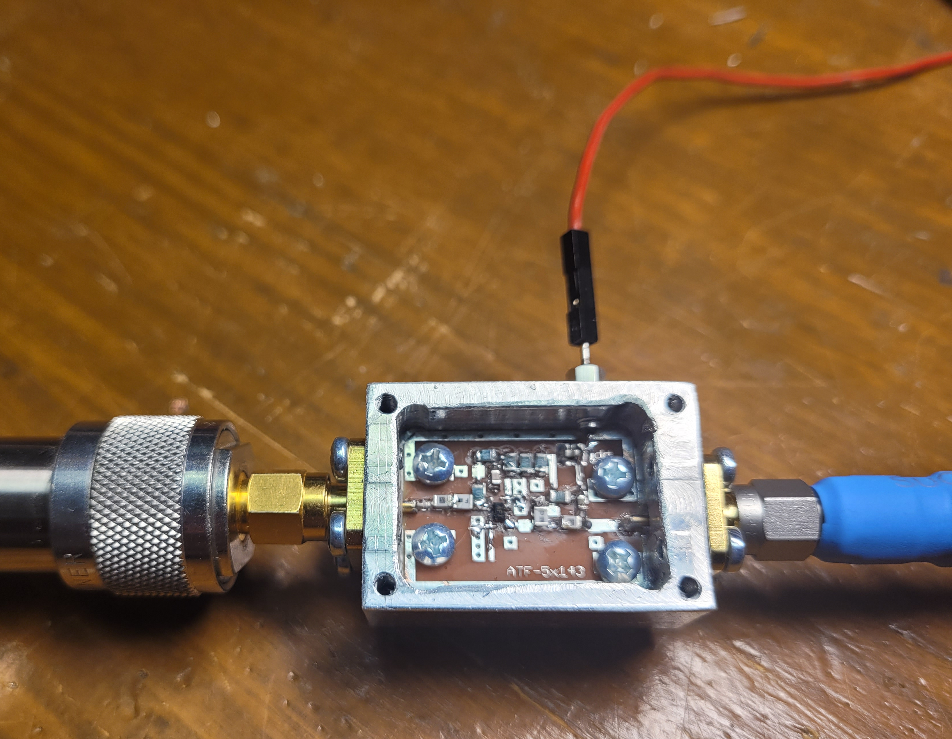
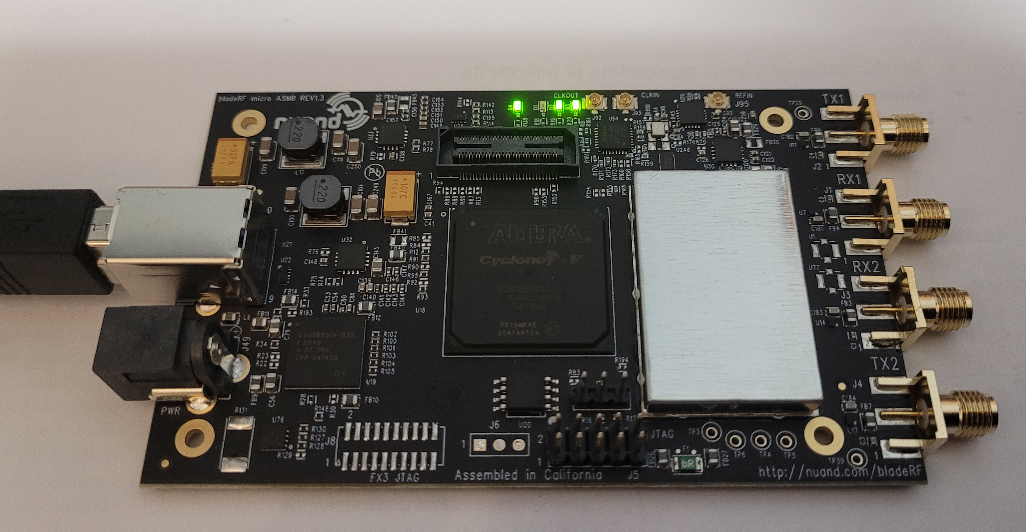
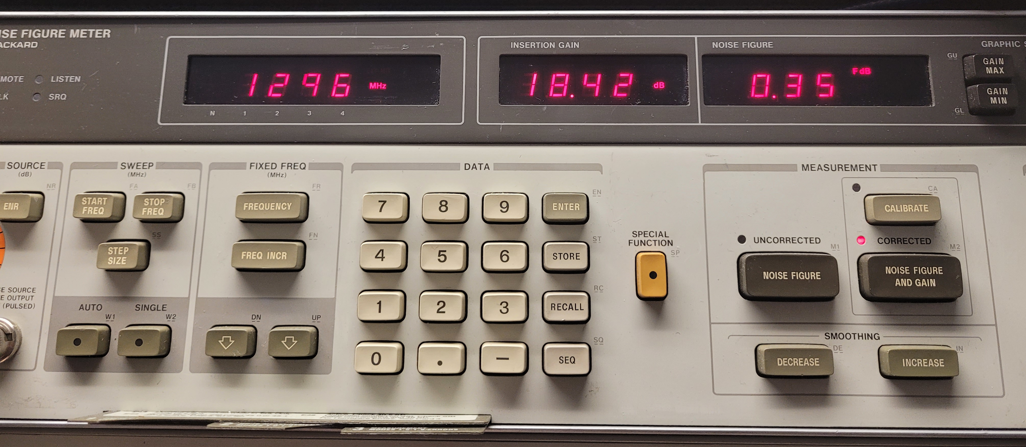
RADIOLAITTEET OH MASERIN HAVAITSEMISEEN
Etuvahvistin
SDR-vastaanotin
Syöttötorvi “coffee can feed”
Halkaisija noin 0.77 aallonpituutta
- Systeemikohinaluku noin 0.4dB / 40K

Slide 12
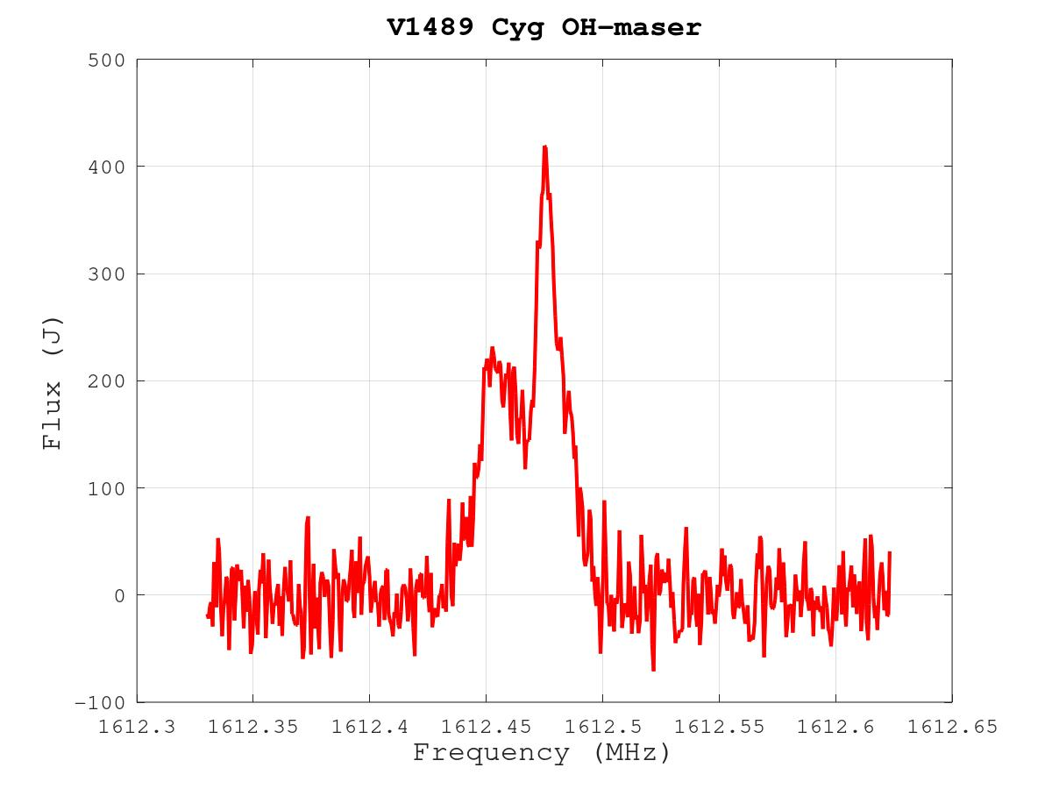
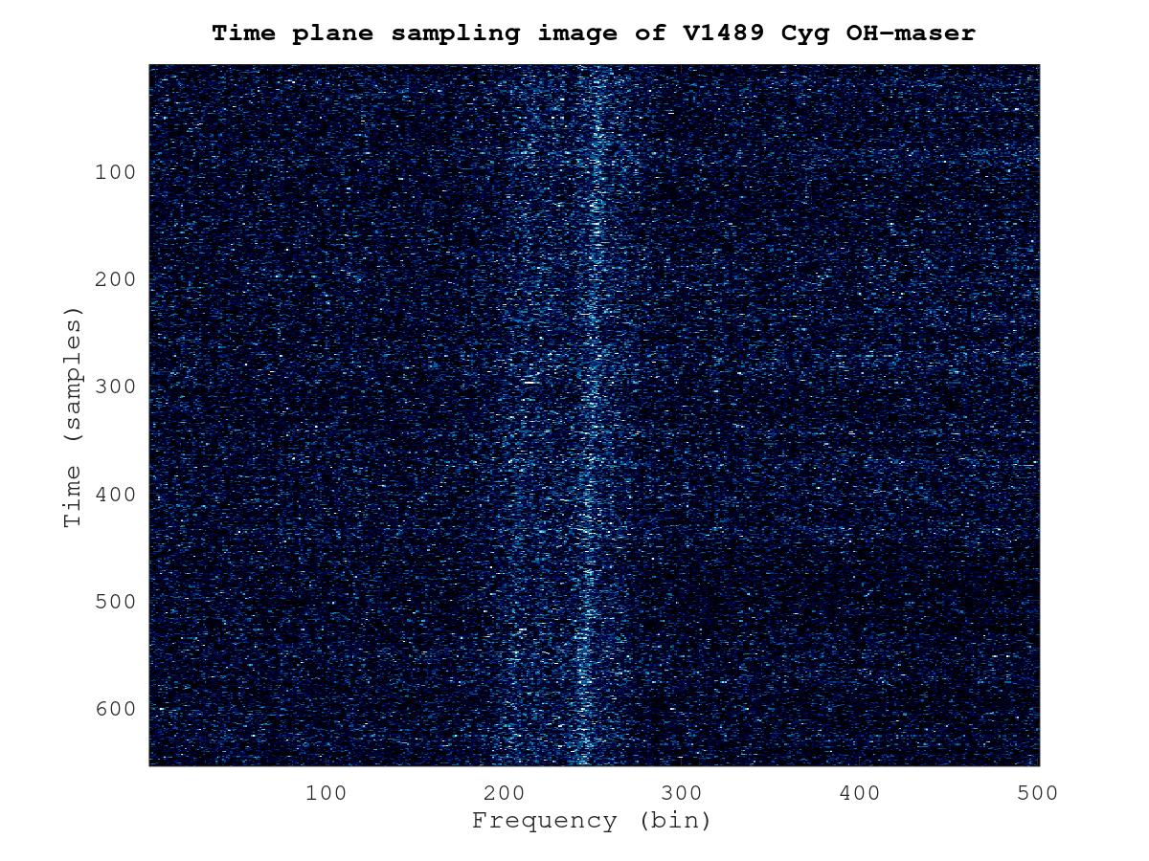
HYDROKSYYLIMASER V1489 NML CYG
V1489 Cyg / NML Cyg
RA 20:46
DEC 40:06 (korkealla elevaatiolla)
Flux taulukosta 1921 Janskyä (380..500 J toisissa taulukoissa)
MJD 59774.936 / 08.07.2022
Kohde liikkuu meihin nähden
Kohteen oma liike +13.3 km/s =+74 kHz
Aurinkokunnan liike vs LSR +16.5km/s =+91 kHz
Maan rataliike, doppler noin +15km/s =+82 kHz
Maan pyörimisliike, doppler noin 3 kHz
Doppler tässä noin 244 kHz

Slide 13
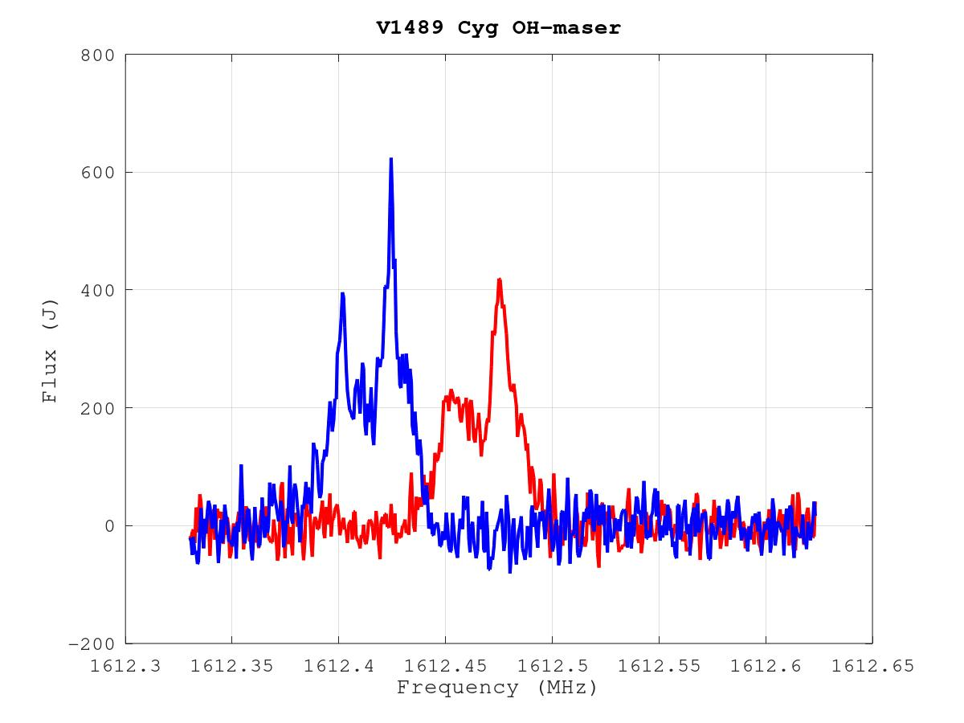
HYDROKSYYLIMASER V1489 NML CYG
V1489 Cyg
Ensimmäinen mittaus ja myöhempi mittaus samassa kuvassa
19.07.2022 ja 08.09.2022
Piikki on siirtynyt selvästi
Myöhemmässä mittauksessa on selvästi vahvempi flux eli vuo
9.8.2022 mittausaika vain noin 3.5 tuntia
19.7.2022 data on koostettu neljästä mittauksesta, yhteensä 8.8 tuntia
Siirtymää ei näissä kuvissa ole kompensoitu pois mittauksen ajalta
Mitatut piikin paikat täsmäävät laskettuun paikkaan

Slide 14
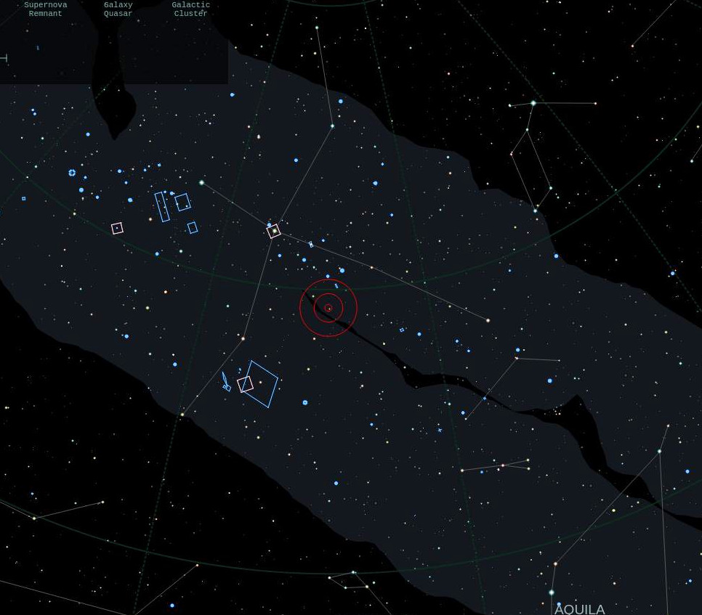
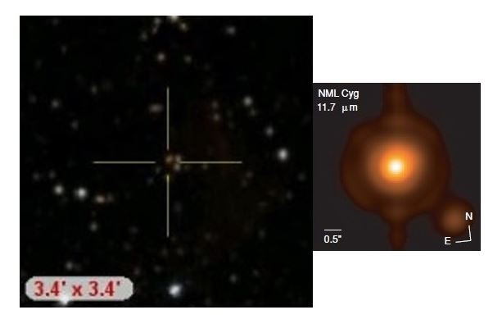
HYDROKSYYLIMASER V1489 NML CYG
V1489 Cyg / NML Cyg
Punainen ylijättiläinen, 1A-III
Muuttuva tähti, visuaalinen mag ~16.6
Etäisyys noin 5200 valovuotta
Säde 1600..2800 auringon sädettä (=Saturnuksen rata)
Hukkaa materiaa nopeasti
Ympärillä tomu/kaasukehä
Iso, kylmä, punainen ja kirkas (250000x Auringon kirkkaus)
Copyright: Astrophysical Journal, 699:1423-1432, 2009 July 10/Nick Parke

Slide 15
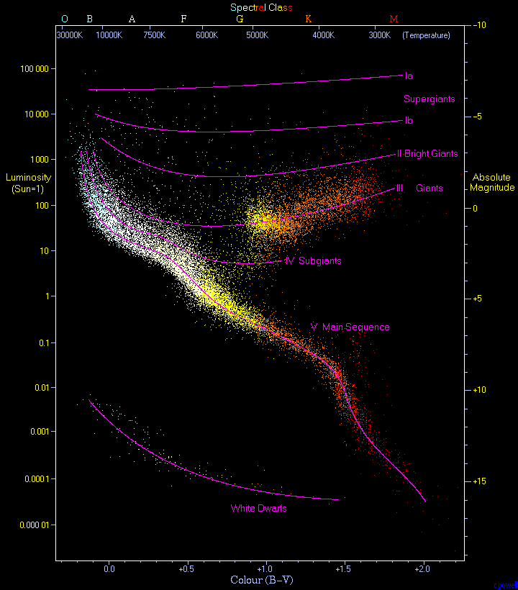
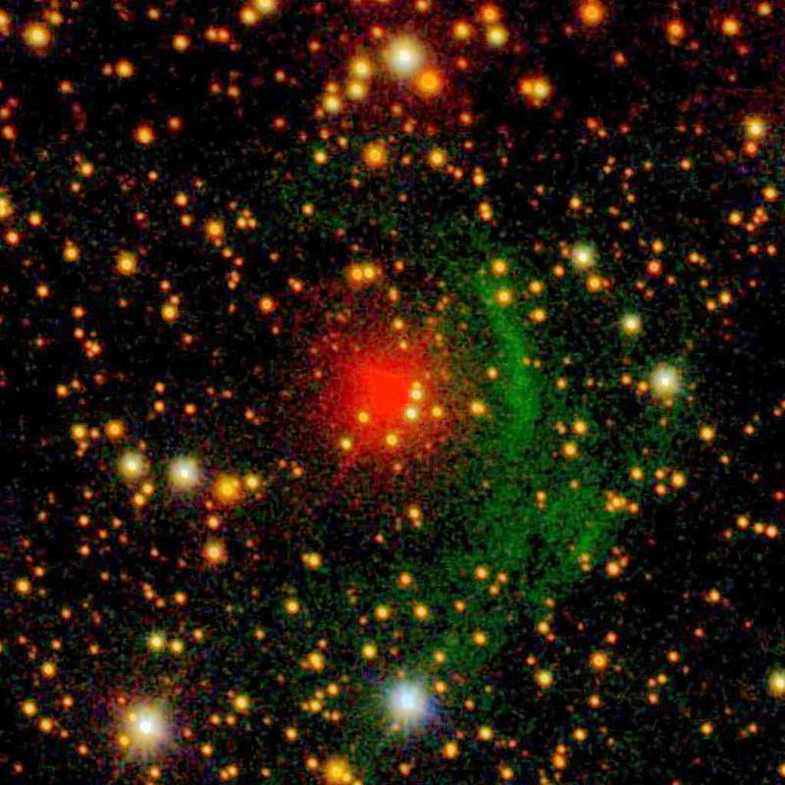
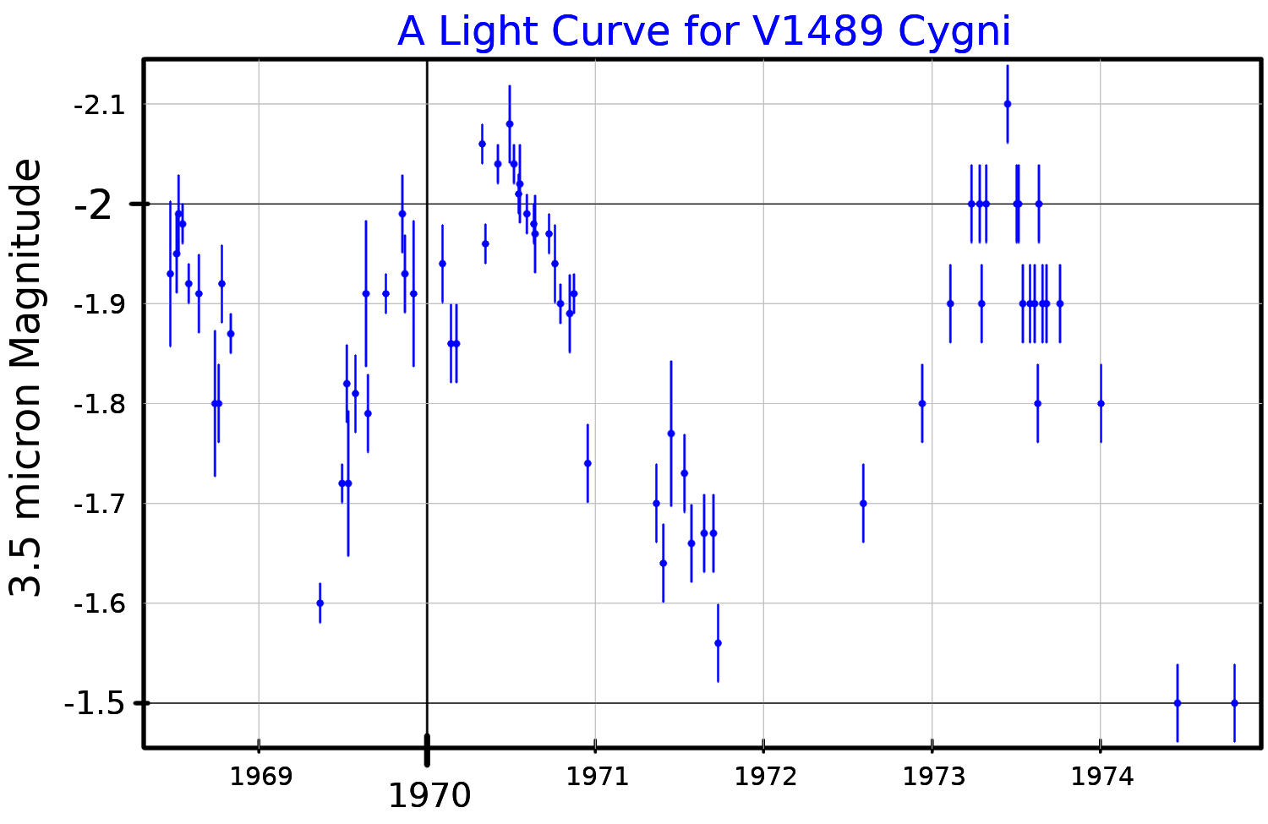
HYDROKSYYLIMASER V1489 NML CYG
HR-kaavio
NML Cygni
Aivan kaavion kulmassa
OH/IR-tähti
Spektriluokka-M
Kirkkausluokka 1A-III

Slide 16
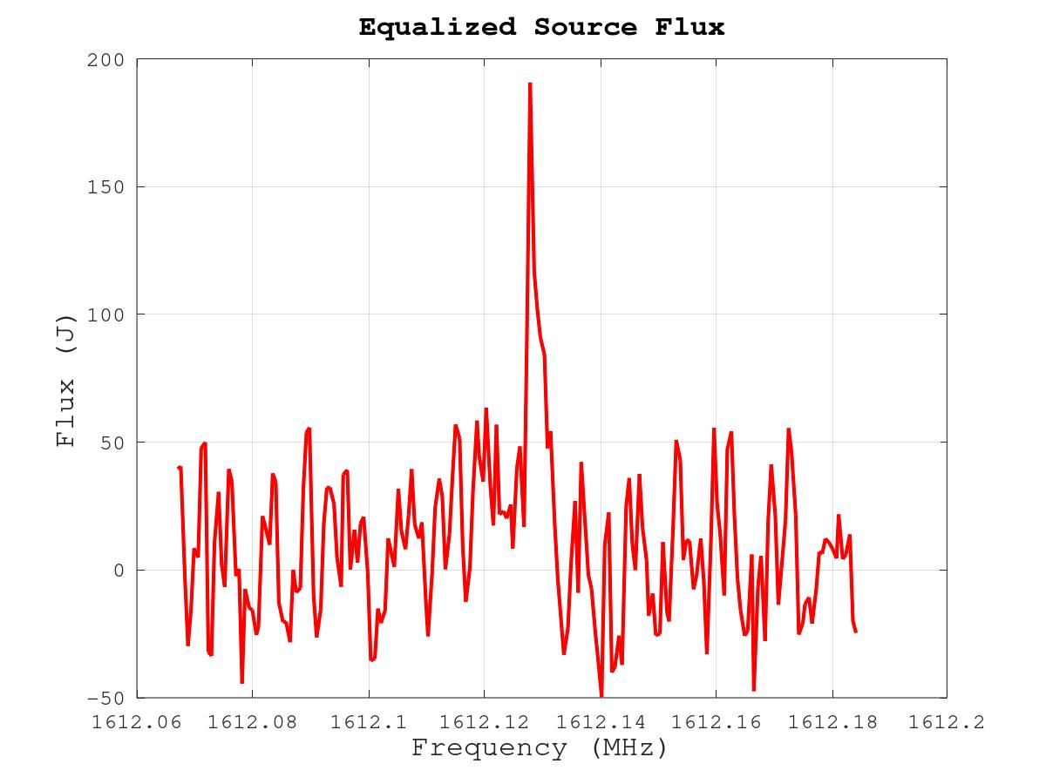
HYDROKSYYLIMASER V0437 SCT
V0437 Sct (Kilpi/Scutum)
RA 18:37
DEC -05:26 (matalalla elevaatiolla)
Flux taulukossa 516 Janskyä
Maan rataliike kompensoitu kuvassa siirtämällä spektriä x-suunnassa
Mitattu taajuus vs. laskettu taajuus:
f1=1612.131e6; %f_vla=1612.128
f2=1612.128e6; %f_vla=1612.127
f3=1612.127e6; %f_vla=1612.125
f6=1612.119e6; %f_vla=1612.116
f7=1612.119e6; %f_vla=1612.115
f9=1612.107e6; %f_vla=1612.104

Slide 17
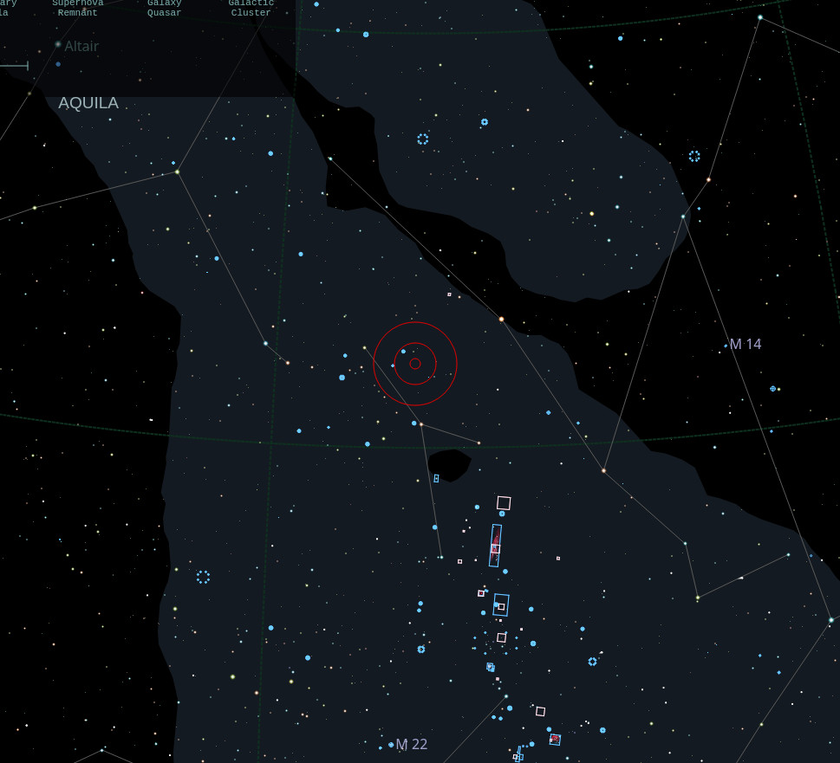
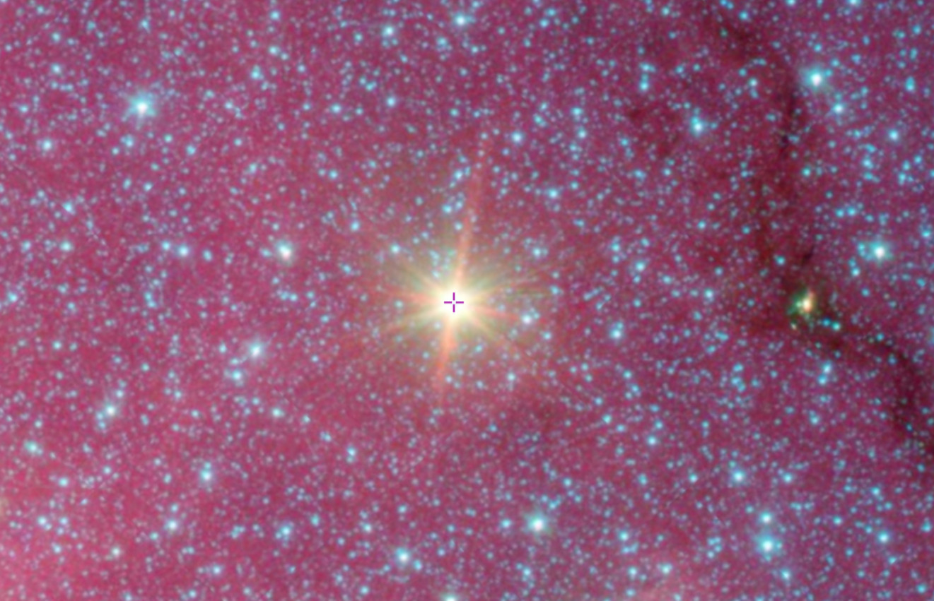
HYDROKSYYLIMASER V0437 SCT
V0437 Sct (Kilpi/Scutum)
Punainen jättiläinen
Säde noin 860 auringon sädettä
OH/IR-tähti
GLIMPSE 360/Spitzer Space Telescope

Slide 18
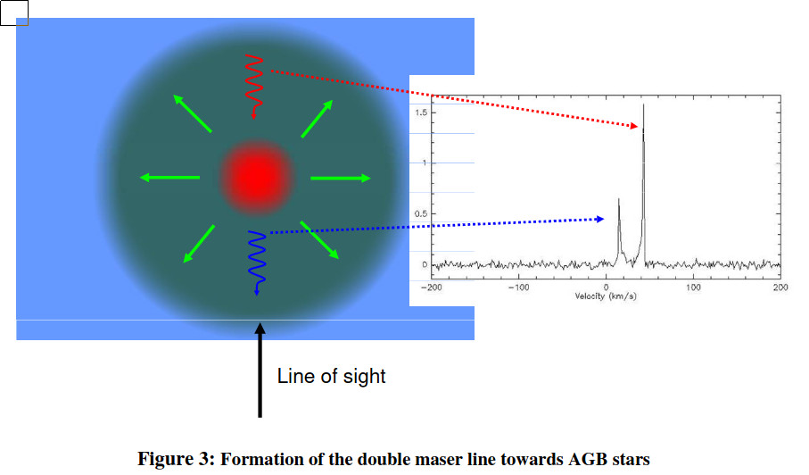
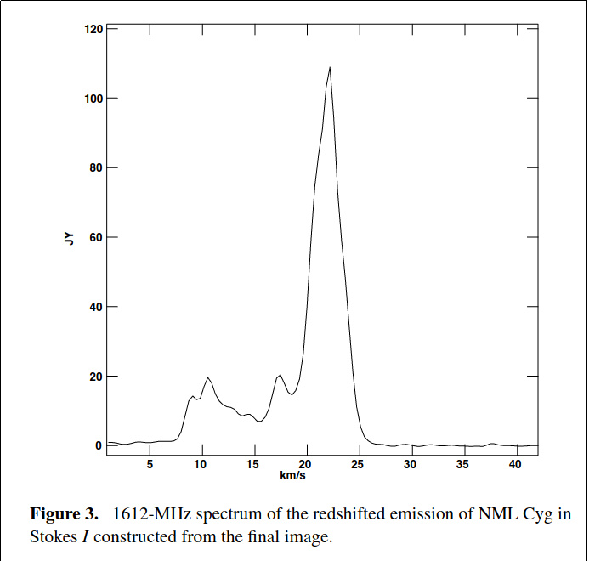
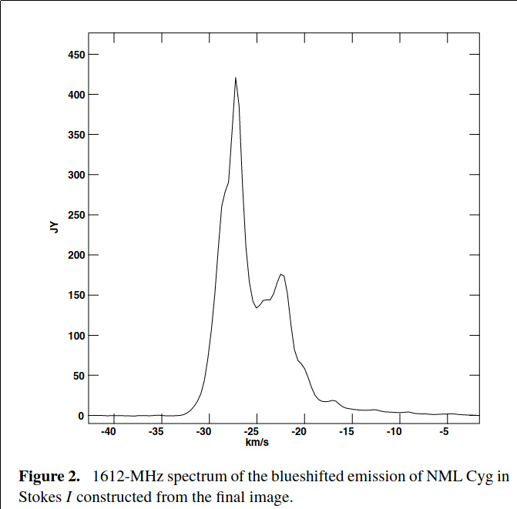
MASERIN SPEKTRIN MUODOSTUMINEN
V1489 ja V0437 tähtityypin kaksoisspektrin muodostuminen
Punasiirtynyt 110 Jy
Sinisiirtynyt 430 Jy
https://astropeiler.de/sites/default/files/Astropeiler_Story_5.pdf
* Tähden radiaalinopeuden voi laskea piikkien keskiarvona

Slide 19
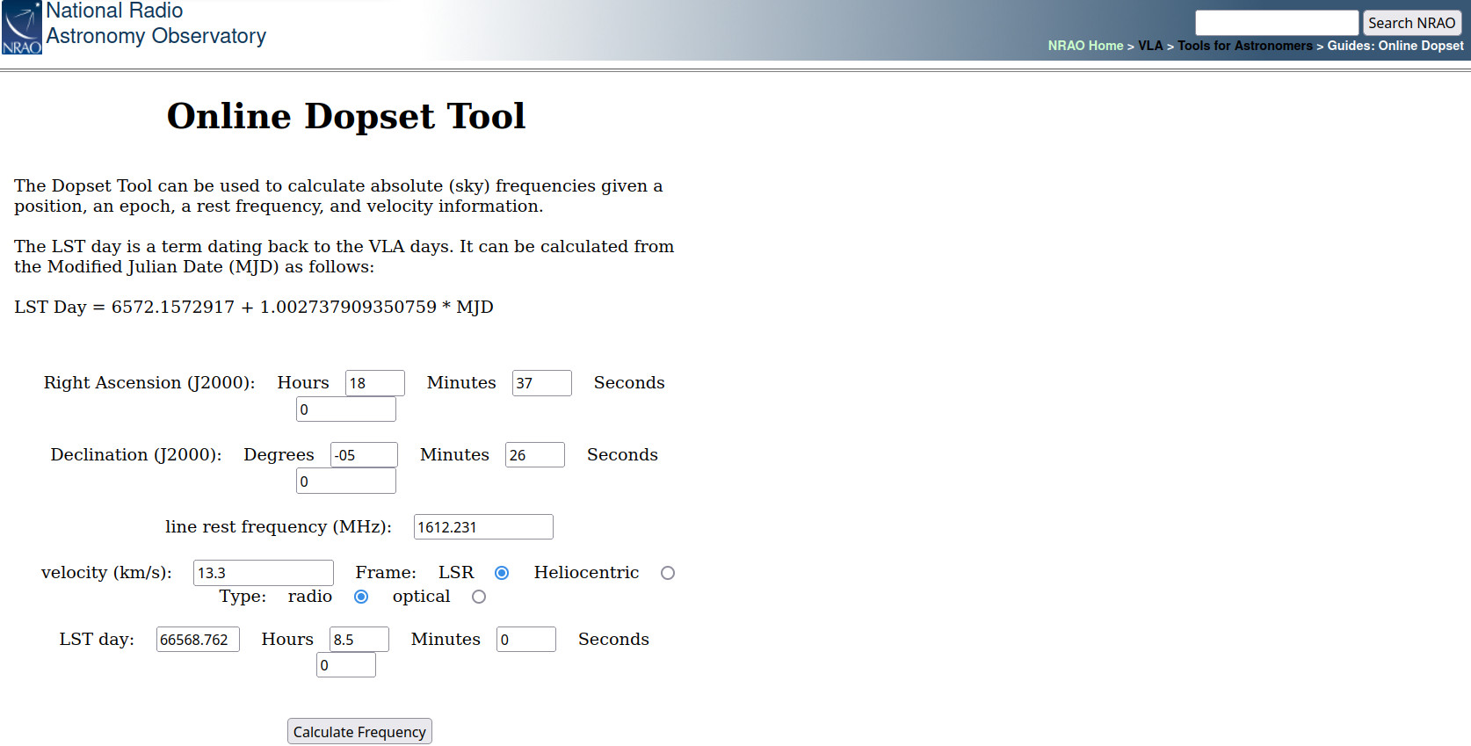
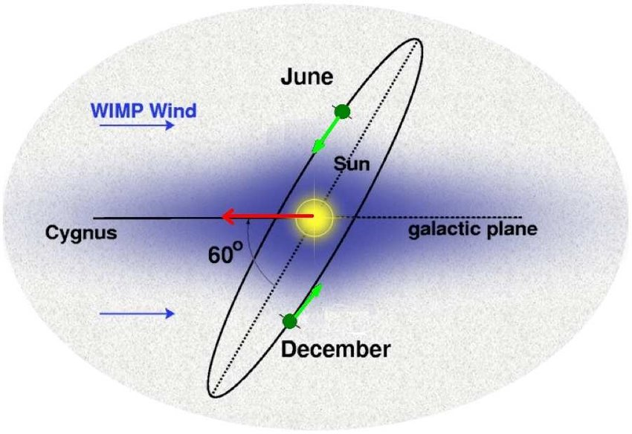
DOPPLERSIIRTYMÄN LASKENTA
VLA arrayn ohjelma: http://www.vla.nrao.edu/astro/guides/dopset/
30e3*cosd(60)=15 km/s

Slide 20
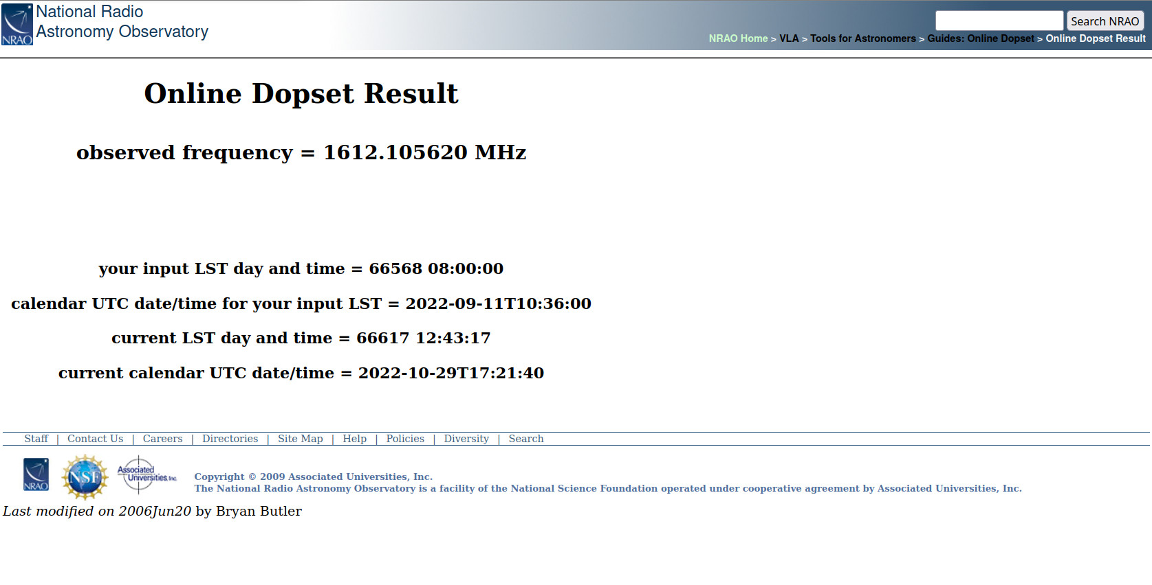
DOPPLERSIIRTYMÄN LASKENTA

Slide 21
VASTAANOTINSYSTEEMI 6.7GHz
Kaapeli2
Rubidium
kello-
referenssi
LO 6.3GHz
Kaistan
päästö-
suodatin
6.7GHz
IF 400MHz
Kaapeli1
Ohjelmisto-
vastaanotin
PC
Etuvahvistin
Periaatekuva 6.7GHz Metanoli-vastaanottimesta

Slide 22
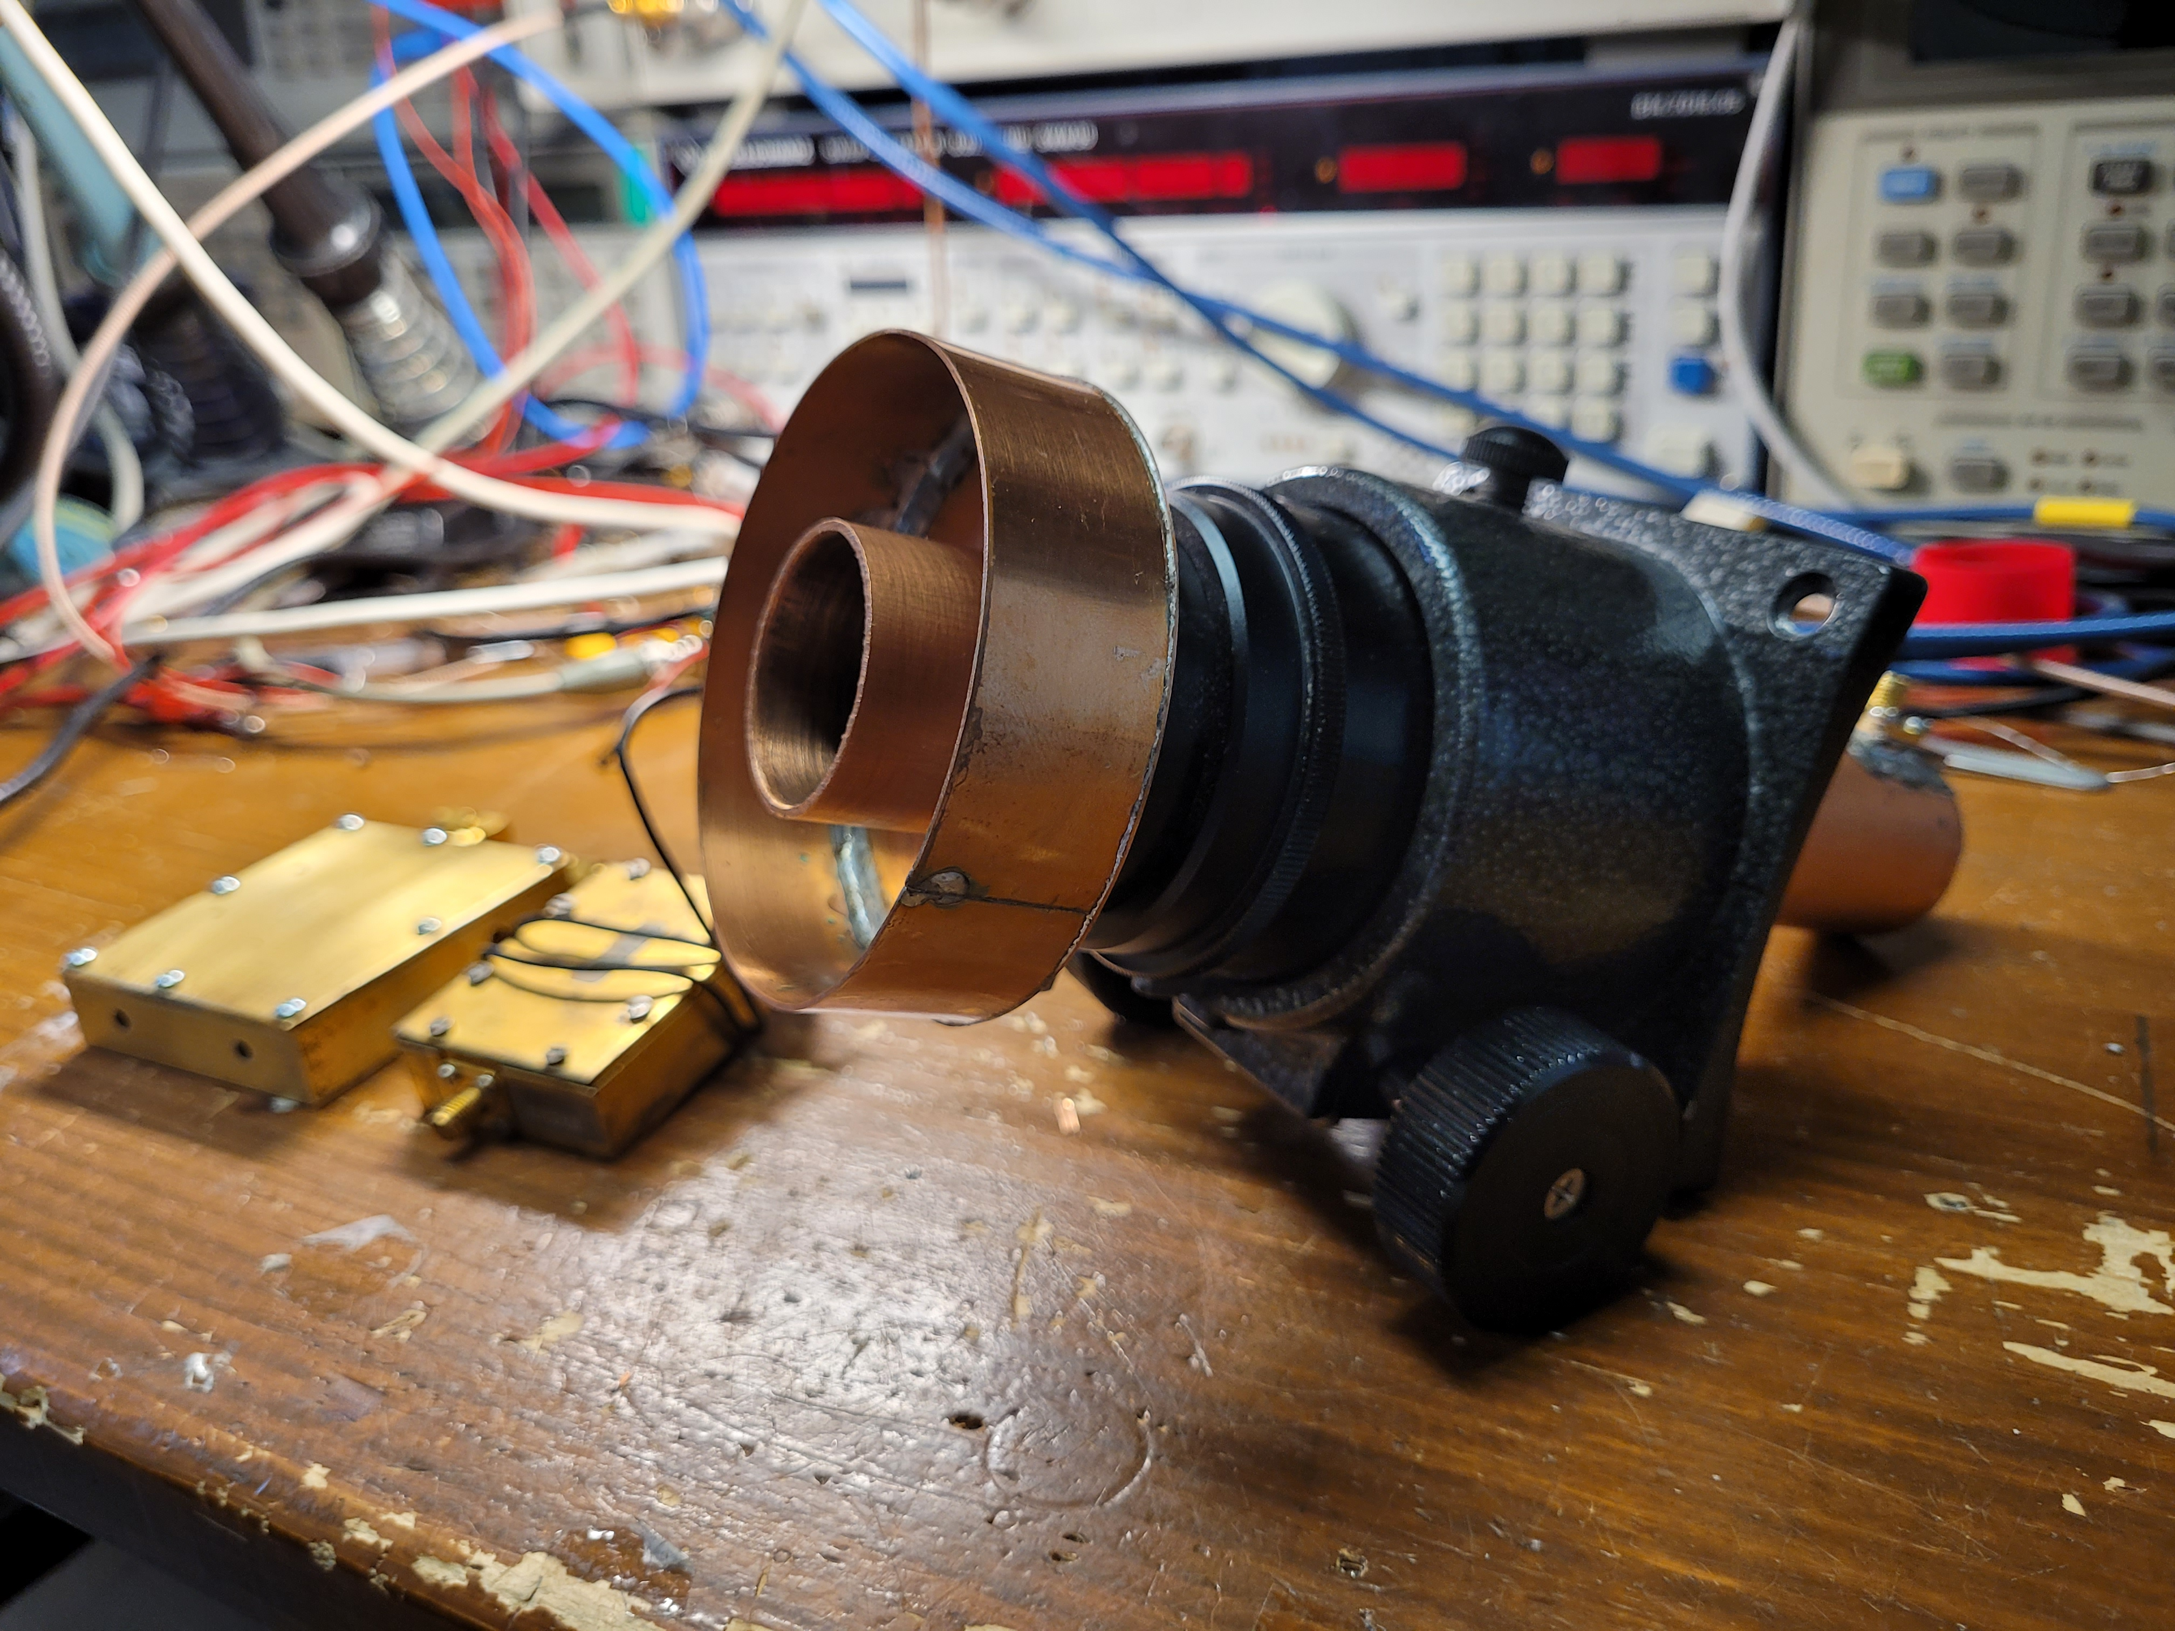
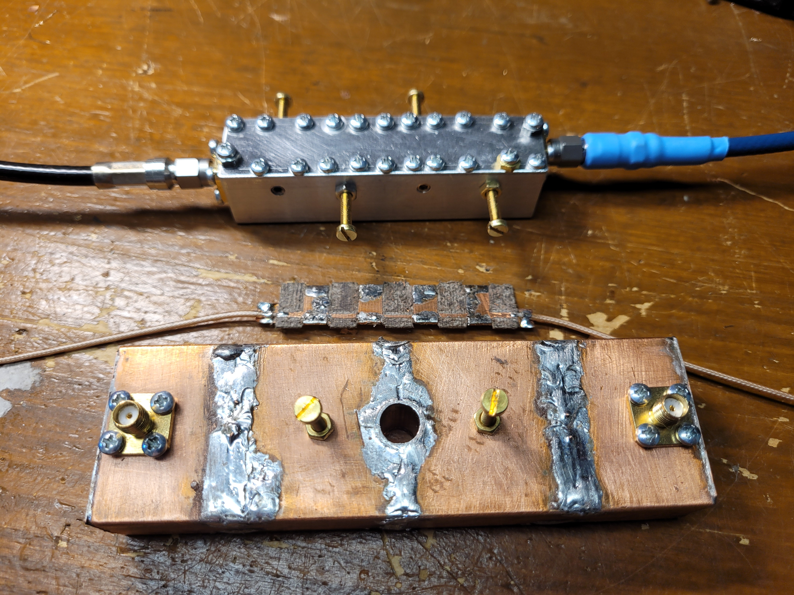
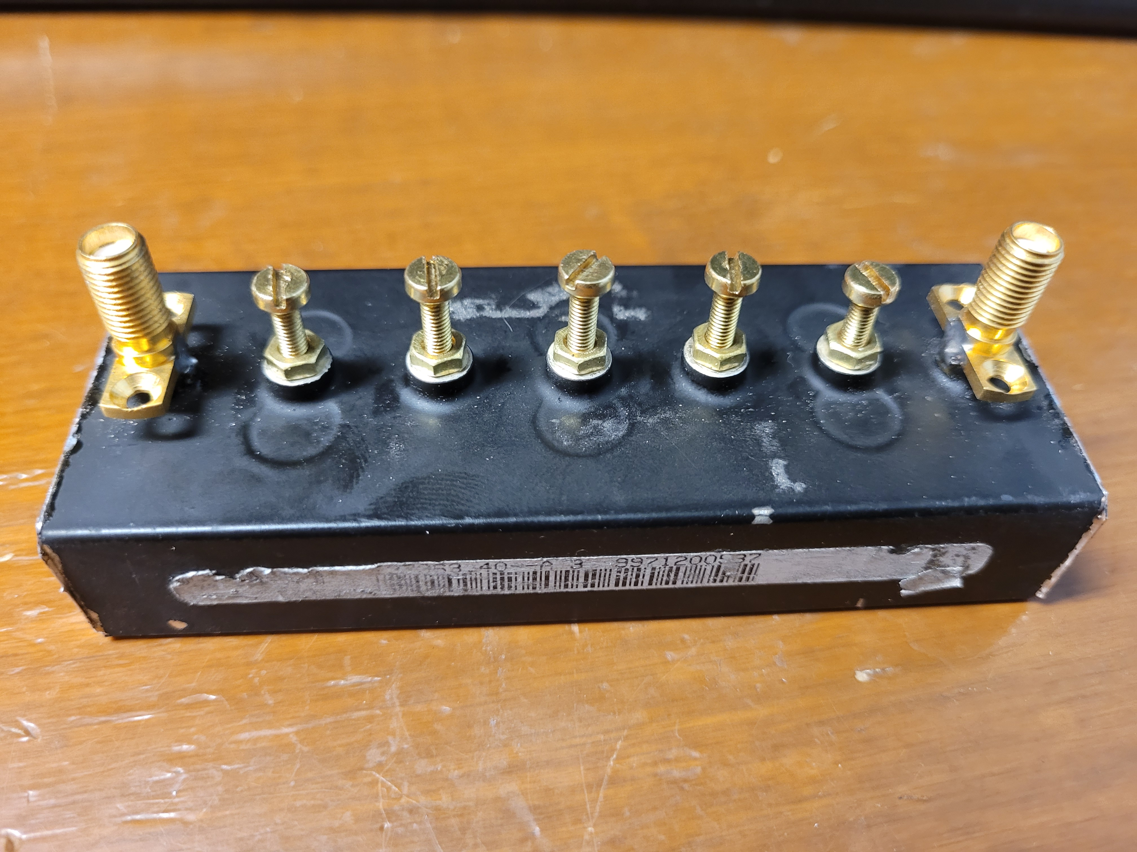
METANOLIMASERIN HAVAITSEMINEN
Metanolimaserin vastaanotin 6.7GHz V1

Slide 23
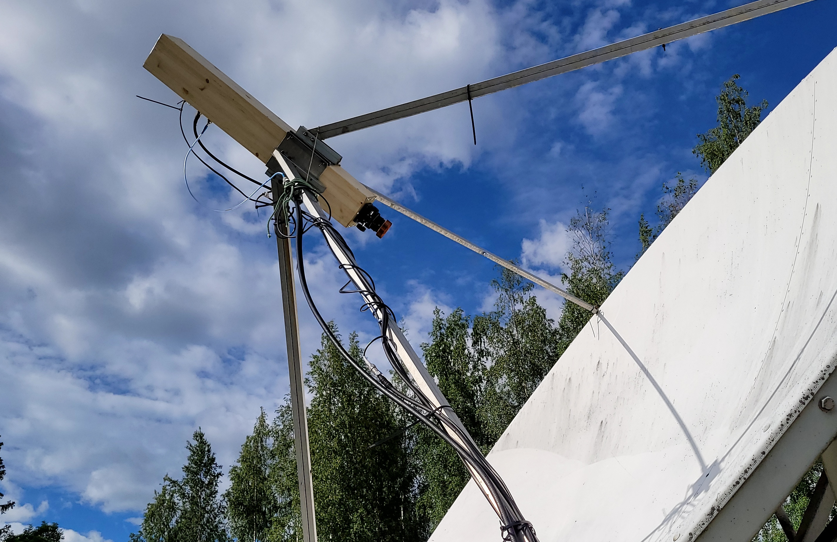
METANOLIMASERIN HAVAITSEMINEN
Metanolimaserin vastaanotin 6.7GHz, kesällä 2022

Slide 24
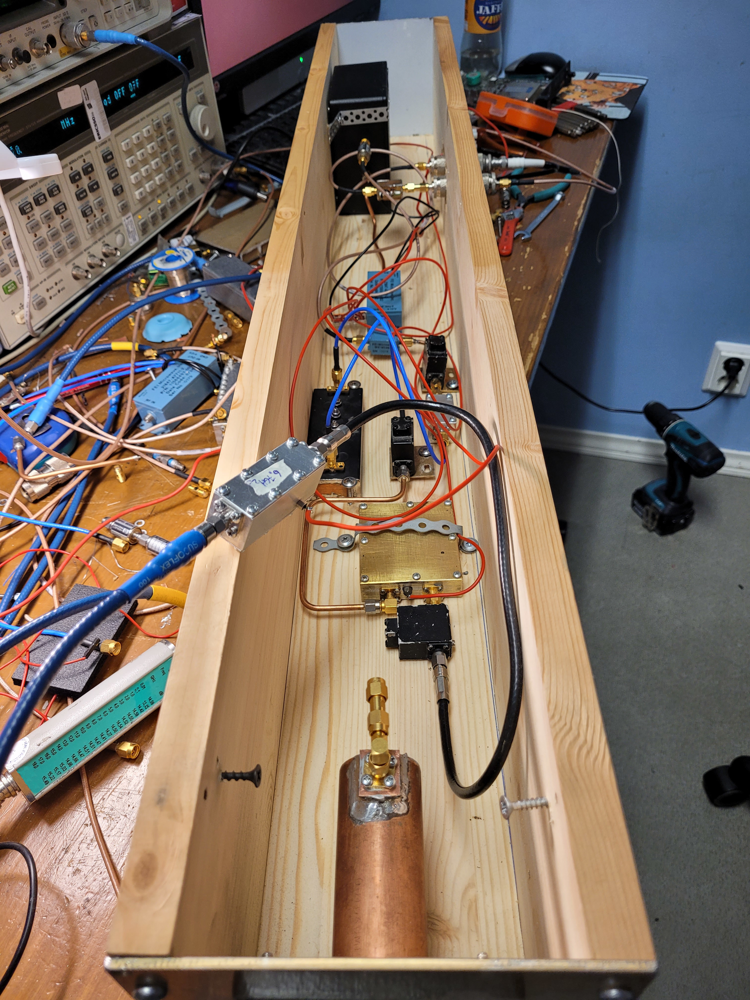
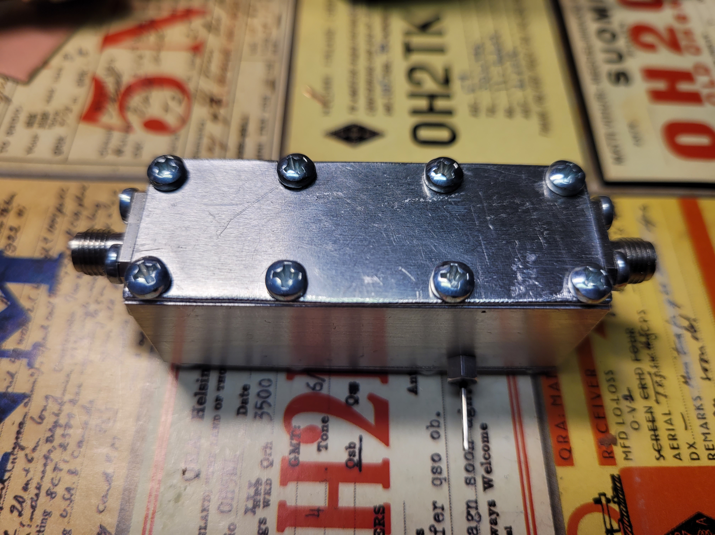
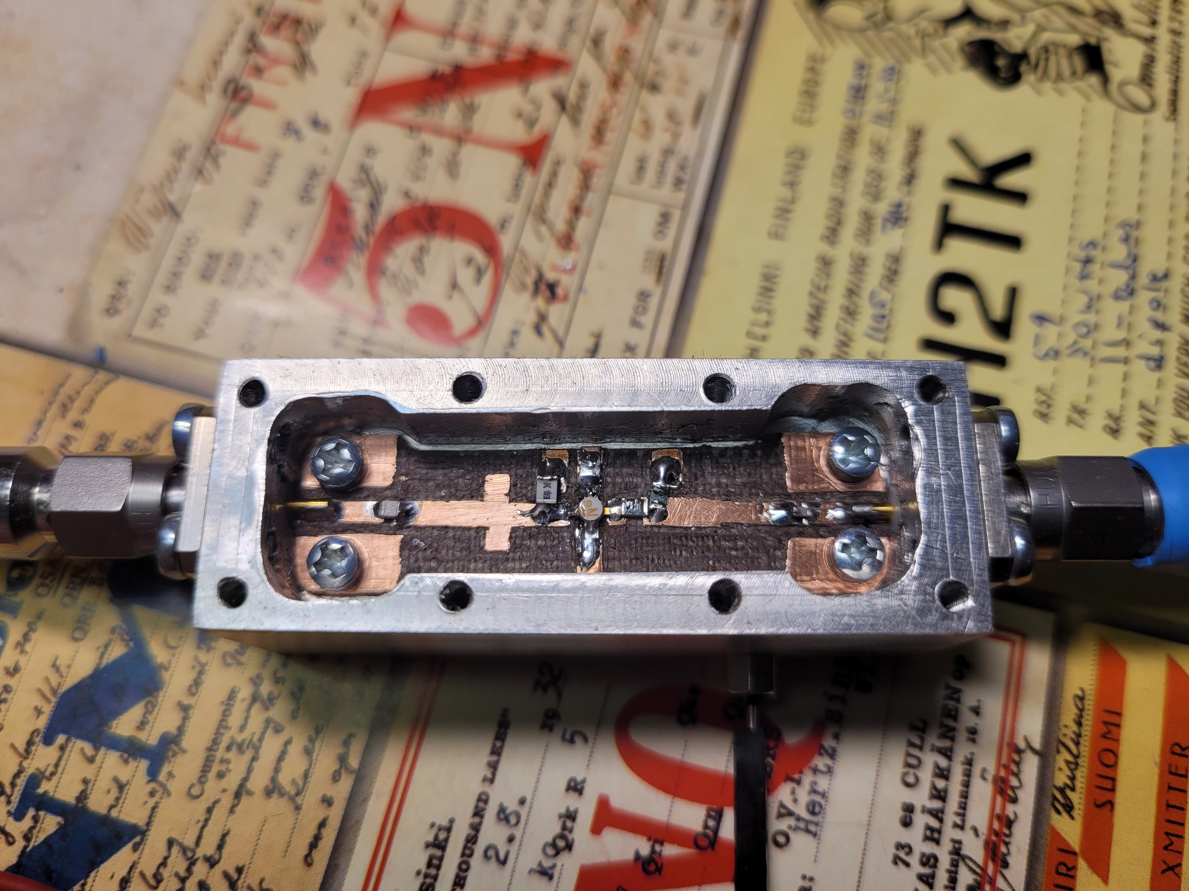
METANOLIMASERIN HAVAITSEMINEN
- RX V2
- kevät 2023

Slide 25
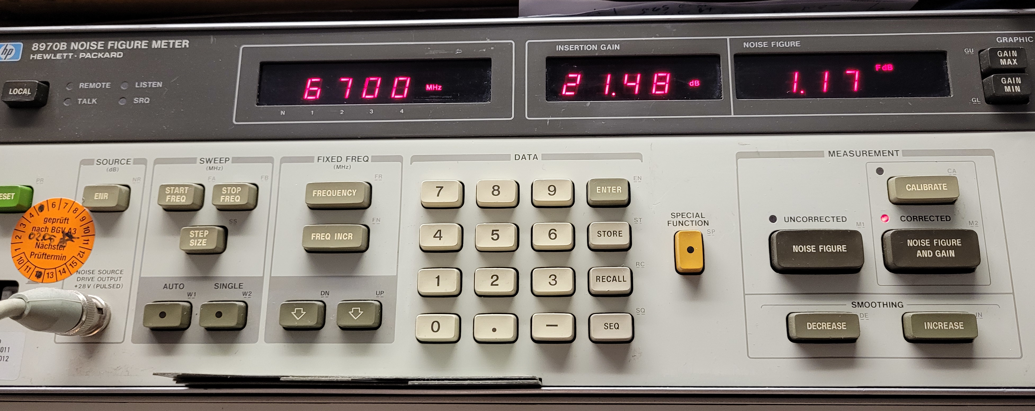
METANOLIMASERIN HAVAITSEMINEN
- Systeemikohinaluku on noin 1.2dB / 100K

Slide 26
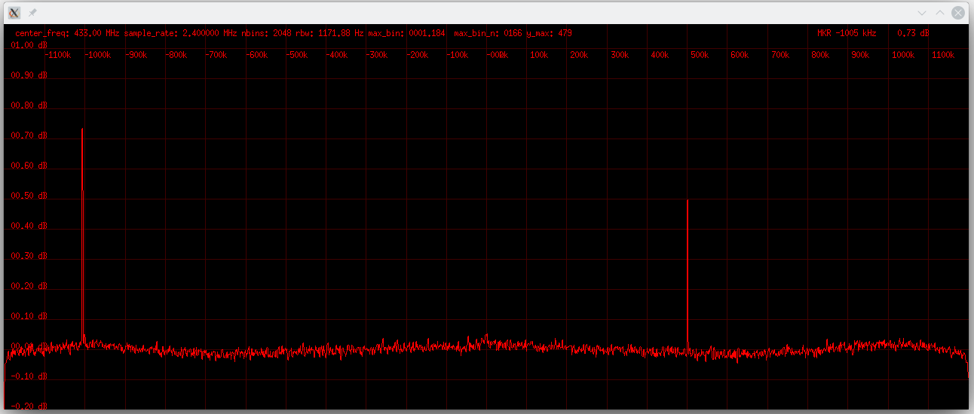
METANOLIMASER RX V2 6.7GHz
Ohjelmistoradion testausta:
* Vasemmalla ei haluttu “spurri” 432MHz
* Oikealla 433.5MHz testisignaali generaattorista

Slide 27
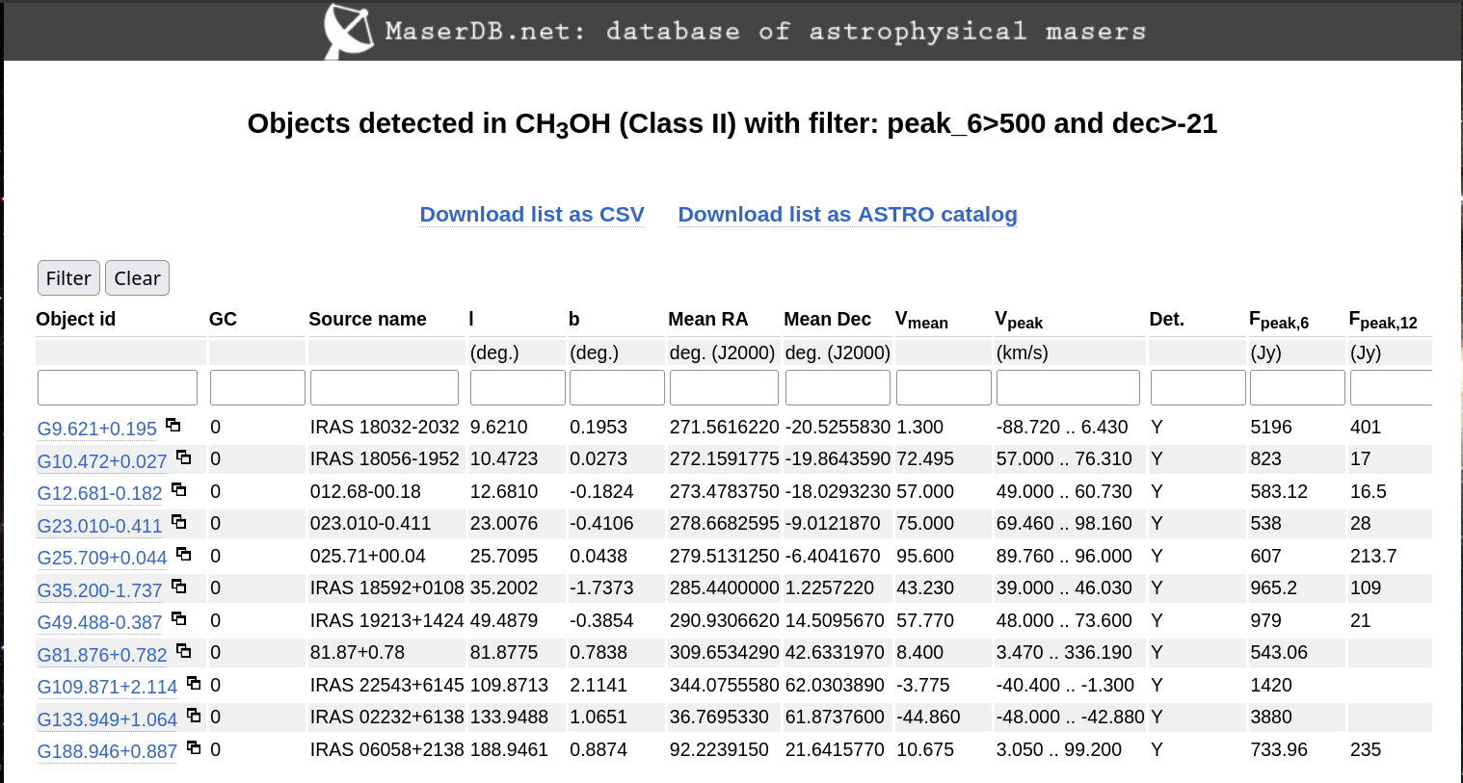
METANOLIMASERIEN TIETOKANTA

Slide 28
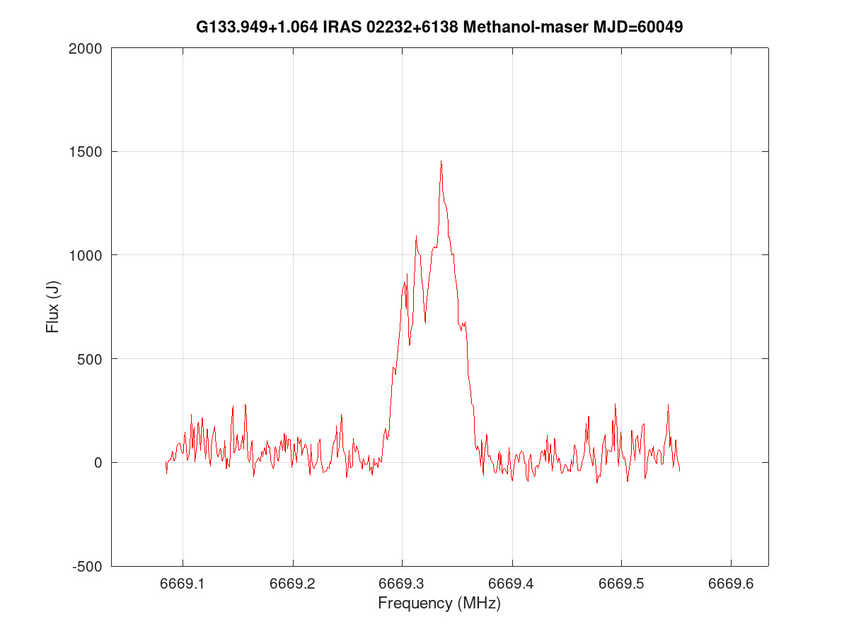
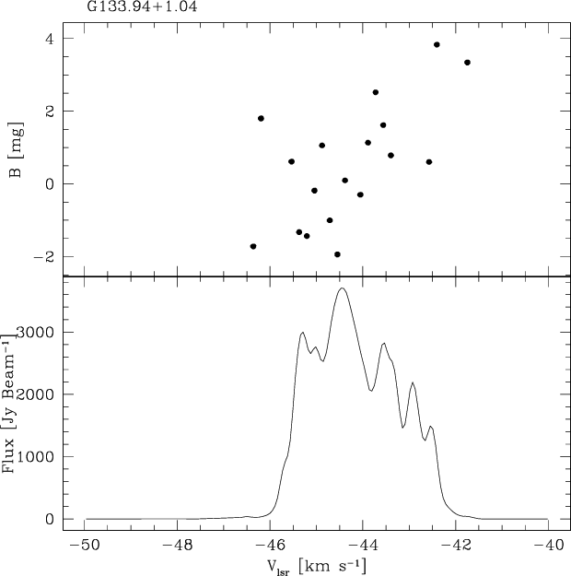
METANOLIMASERI G133.949/IRAS 02232+6138
- Tähdenmuodostumisalue W3
- Draco/Lohikäärme (~Joutsenen ja Pikkuotavan välissä)
- Etäisyys noin 6400 vv
- Kuva alla Effelsberg 100m
- Kuva oikealla Janne&Petri 4m

Slide 29
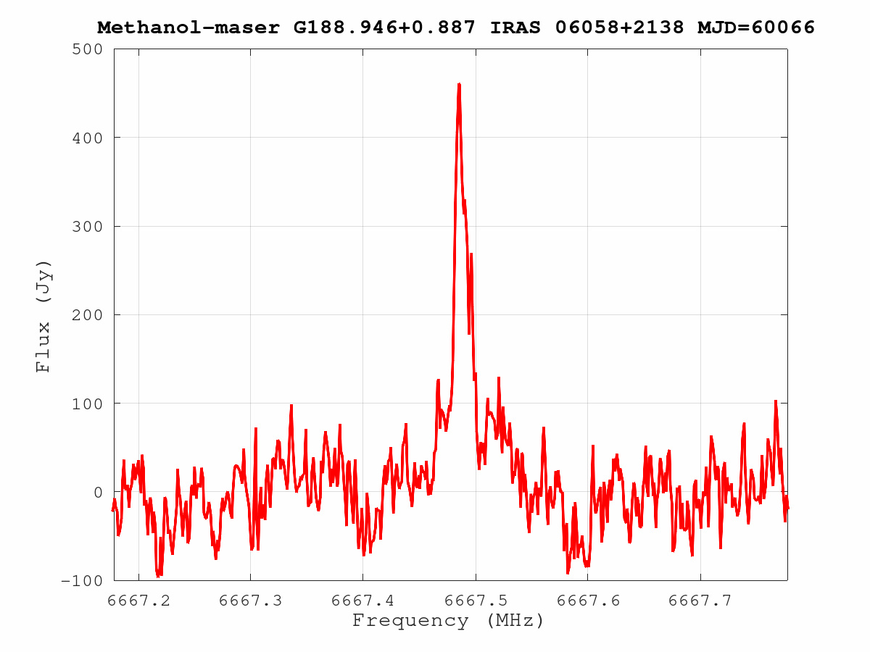
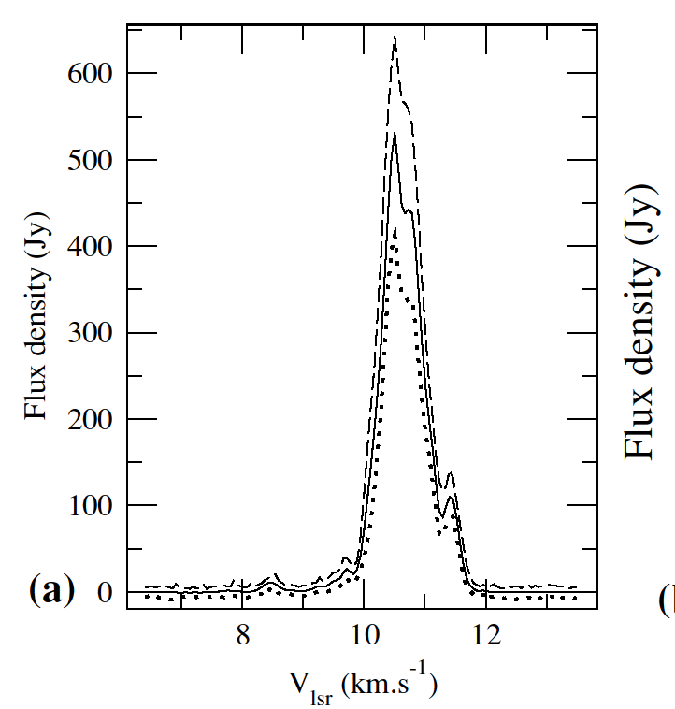
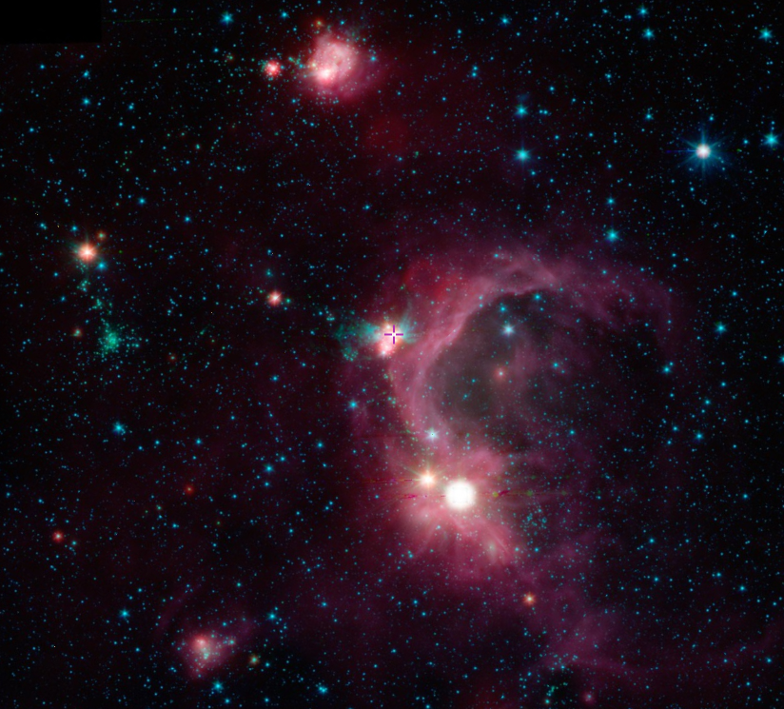
METANOLIMASERI G188.946/IRAS 06058+2138
- Orionin yläpuolella
- Kuva alla:
Hartebeesthoek Radio Astronomy Observatory
Kuva: Glimse 360

Slide 30
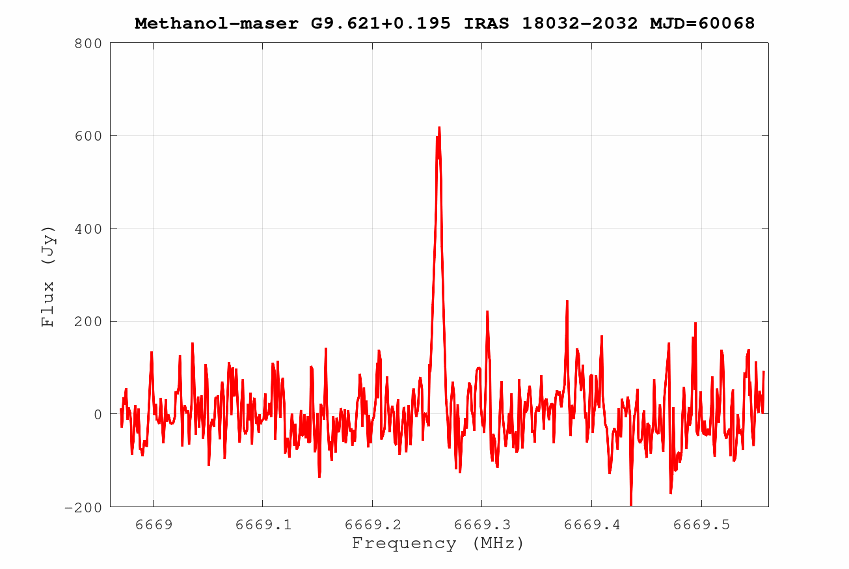
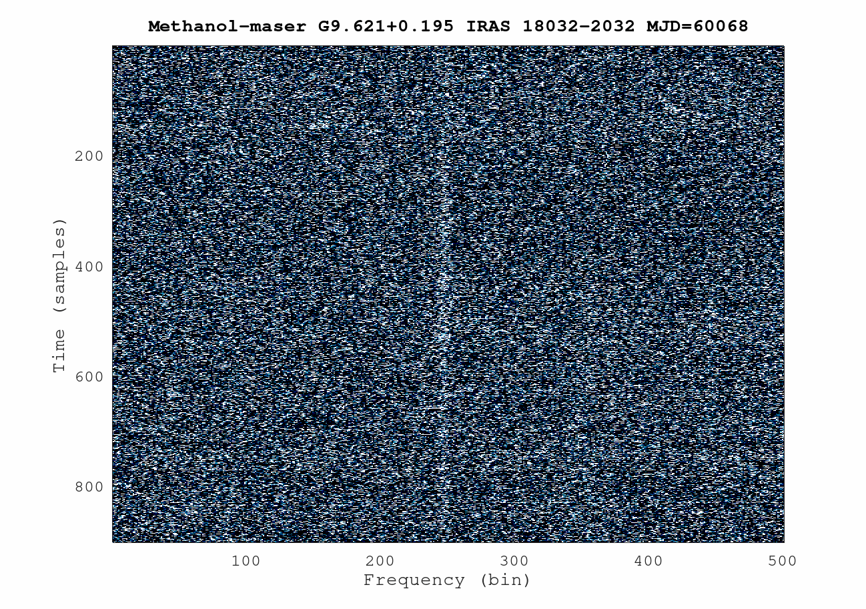
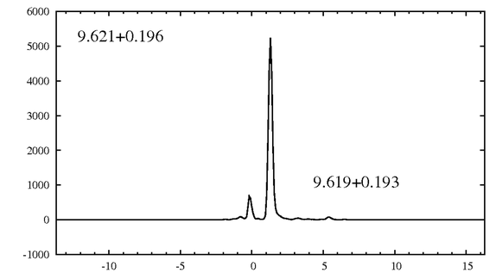
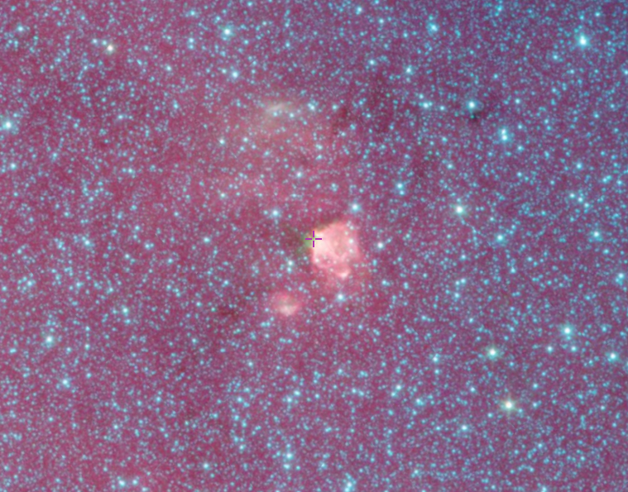
METANOLIMASERI G9.621/IRAS 18032-2032
-Scutum/Kilpi
-Kotkansumun alapuolella
-Kuva alla: Parkes Observatory 64m
- Tämä voi olla ensihavainto tästä maserista Suomessa?
- Sijaitsee hyvin matalalla (dec -20.5 astetta)
- Ilmeisesti kohde jää puurajan alle Metsähovissa
Kuva: Glimse 360

Slide 31
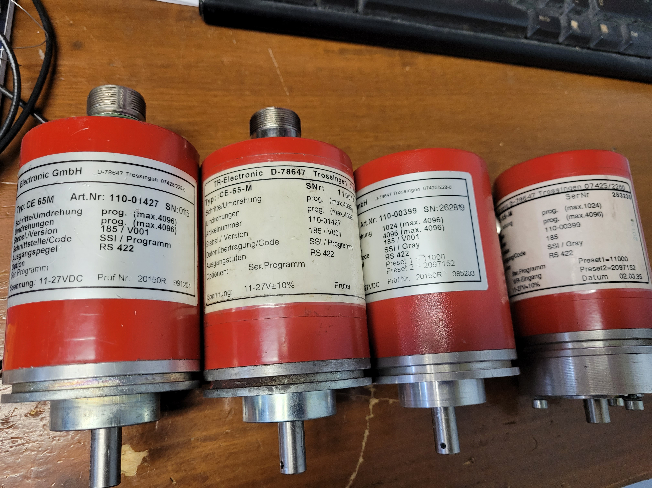
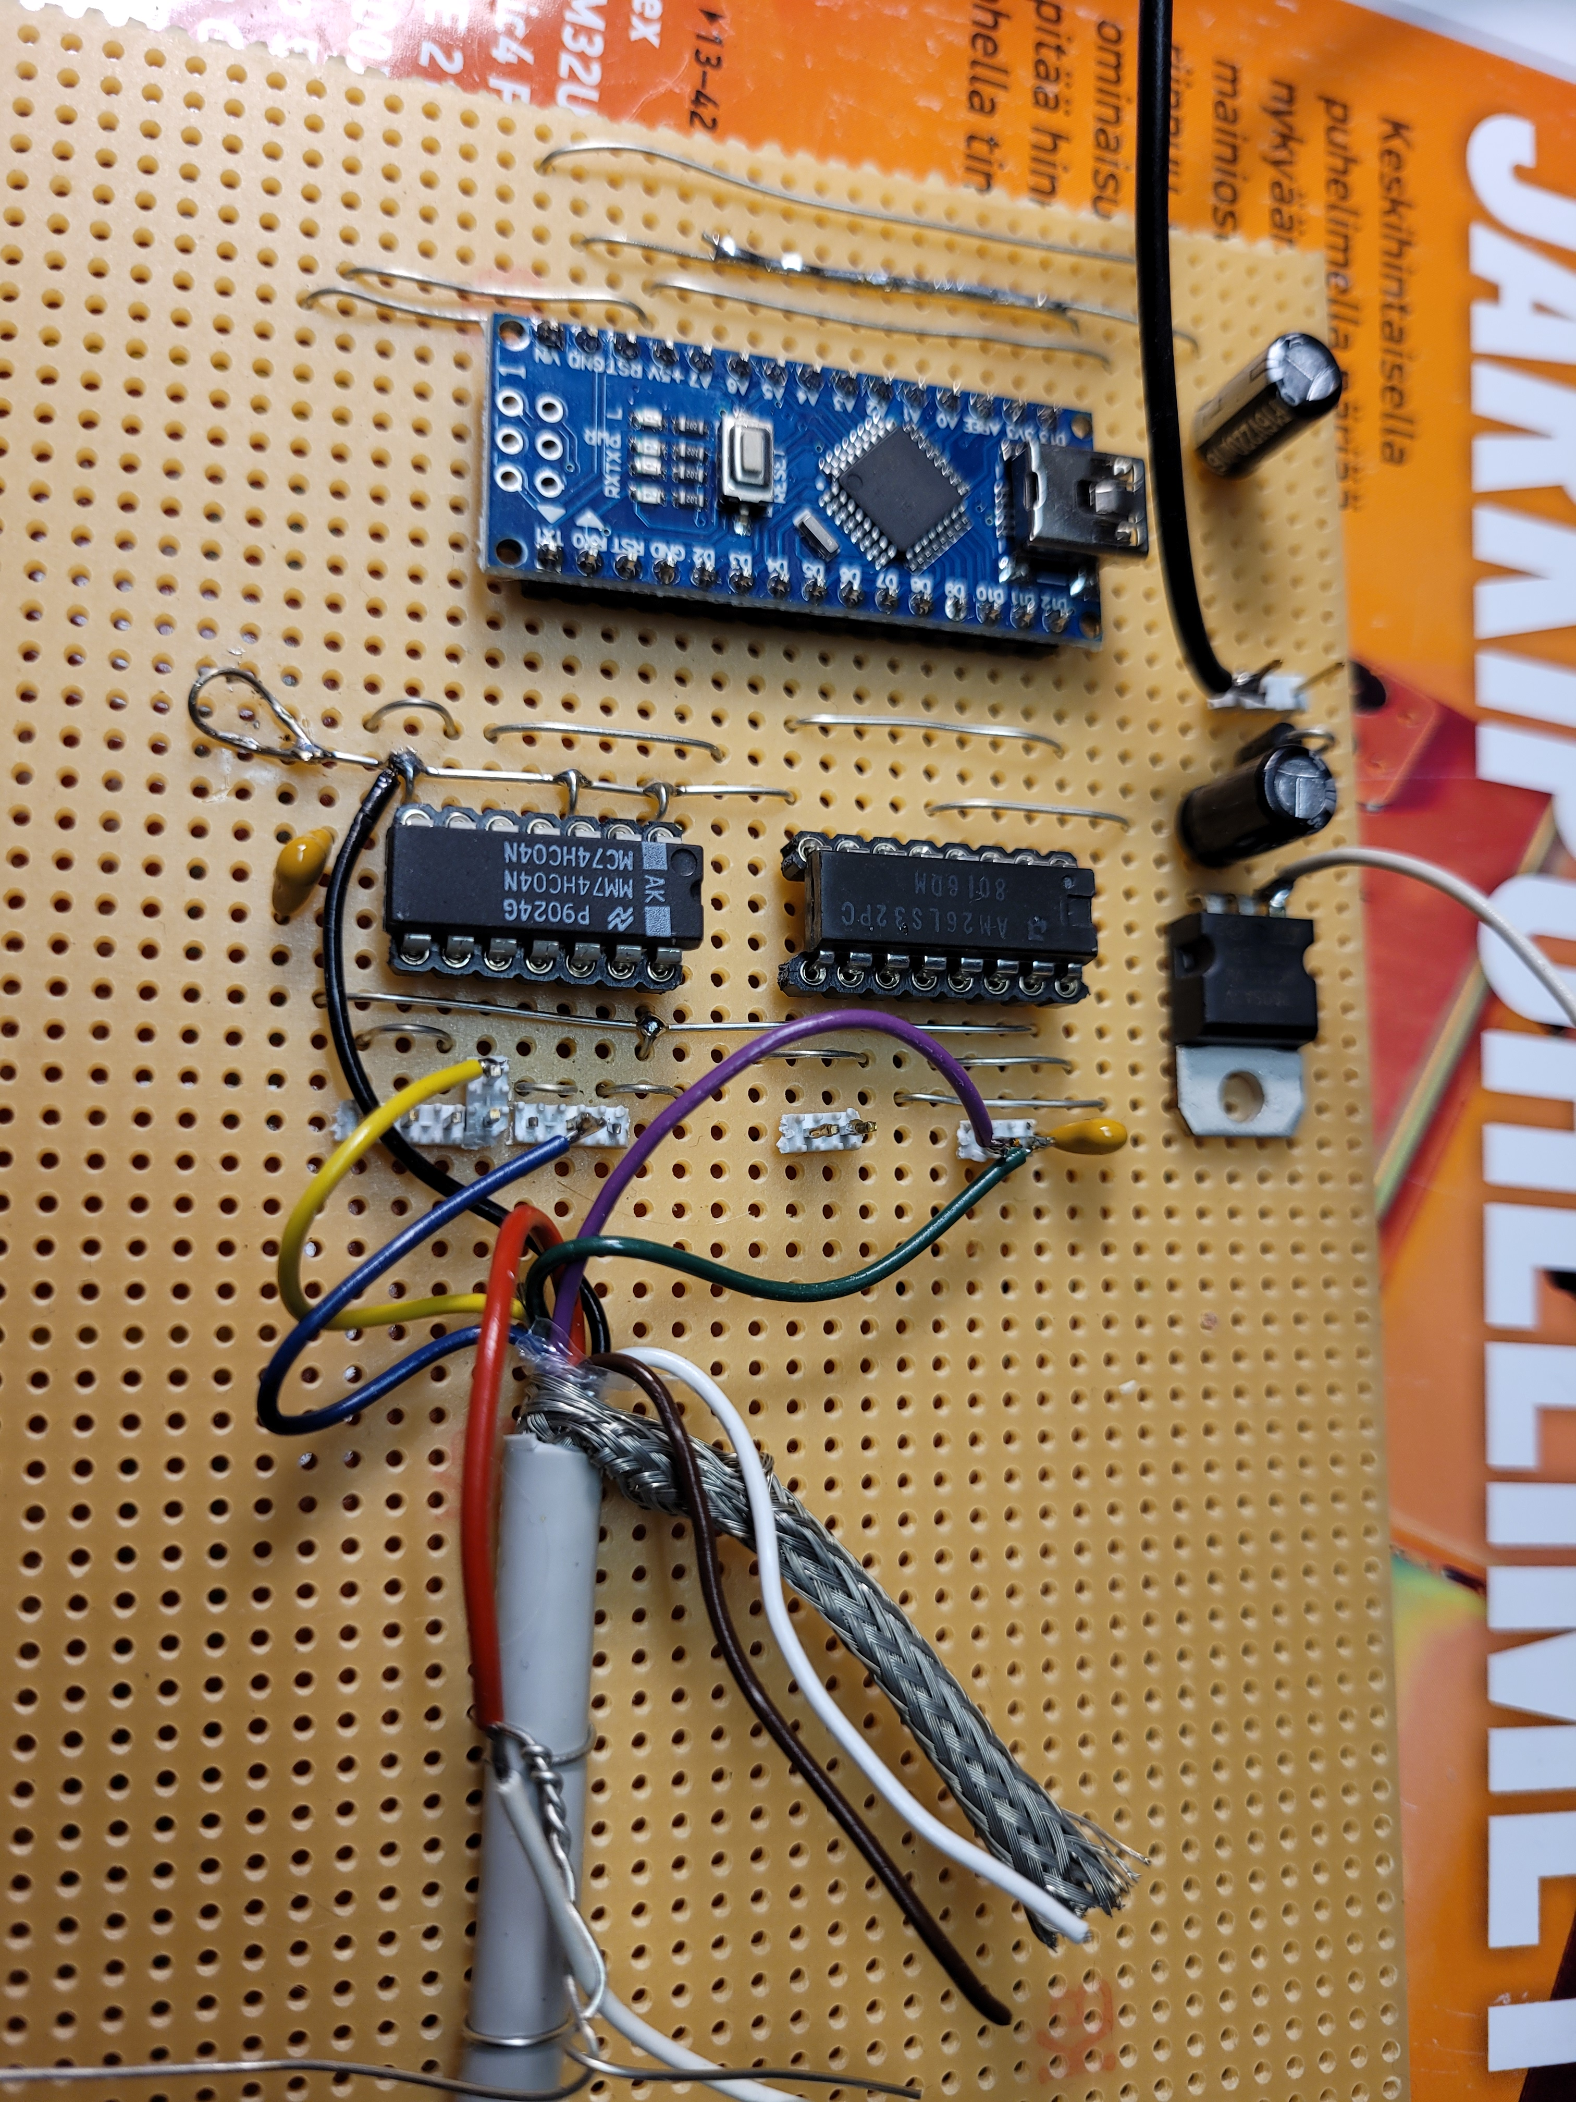
ANTENNIN PARANNUKSIA
Suuntaustarkkuuden parantaminen
Absoluuttianturit laitettiin inkrementtianturien tilalle
Tarkkuuden paraneminen mahdollisti metanolimaserin havaitsemisen (antennin keila hyvin kapea)
AZ ja EL -akselien välinen kulma ei ollutkaan 90 astetta→Laskennallinen korjaus

Slide 32
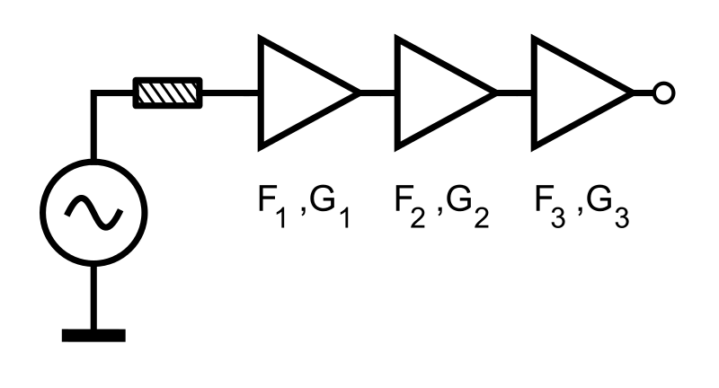
RADIOTEKNIIKKAA
F on lineaarinen kohinaluku (ei dB)
G on lineaarinen vahvistus (ei dB)
→ Ketjussa ensimmäisen vahvistimen kohinaluku on olennaisin ja sen tulee olla mahdollisimman pieni.

Slide 33
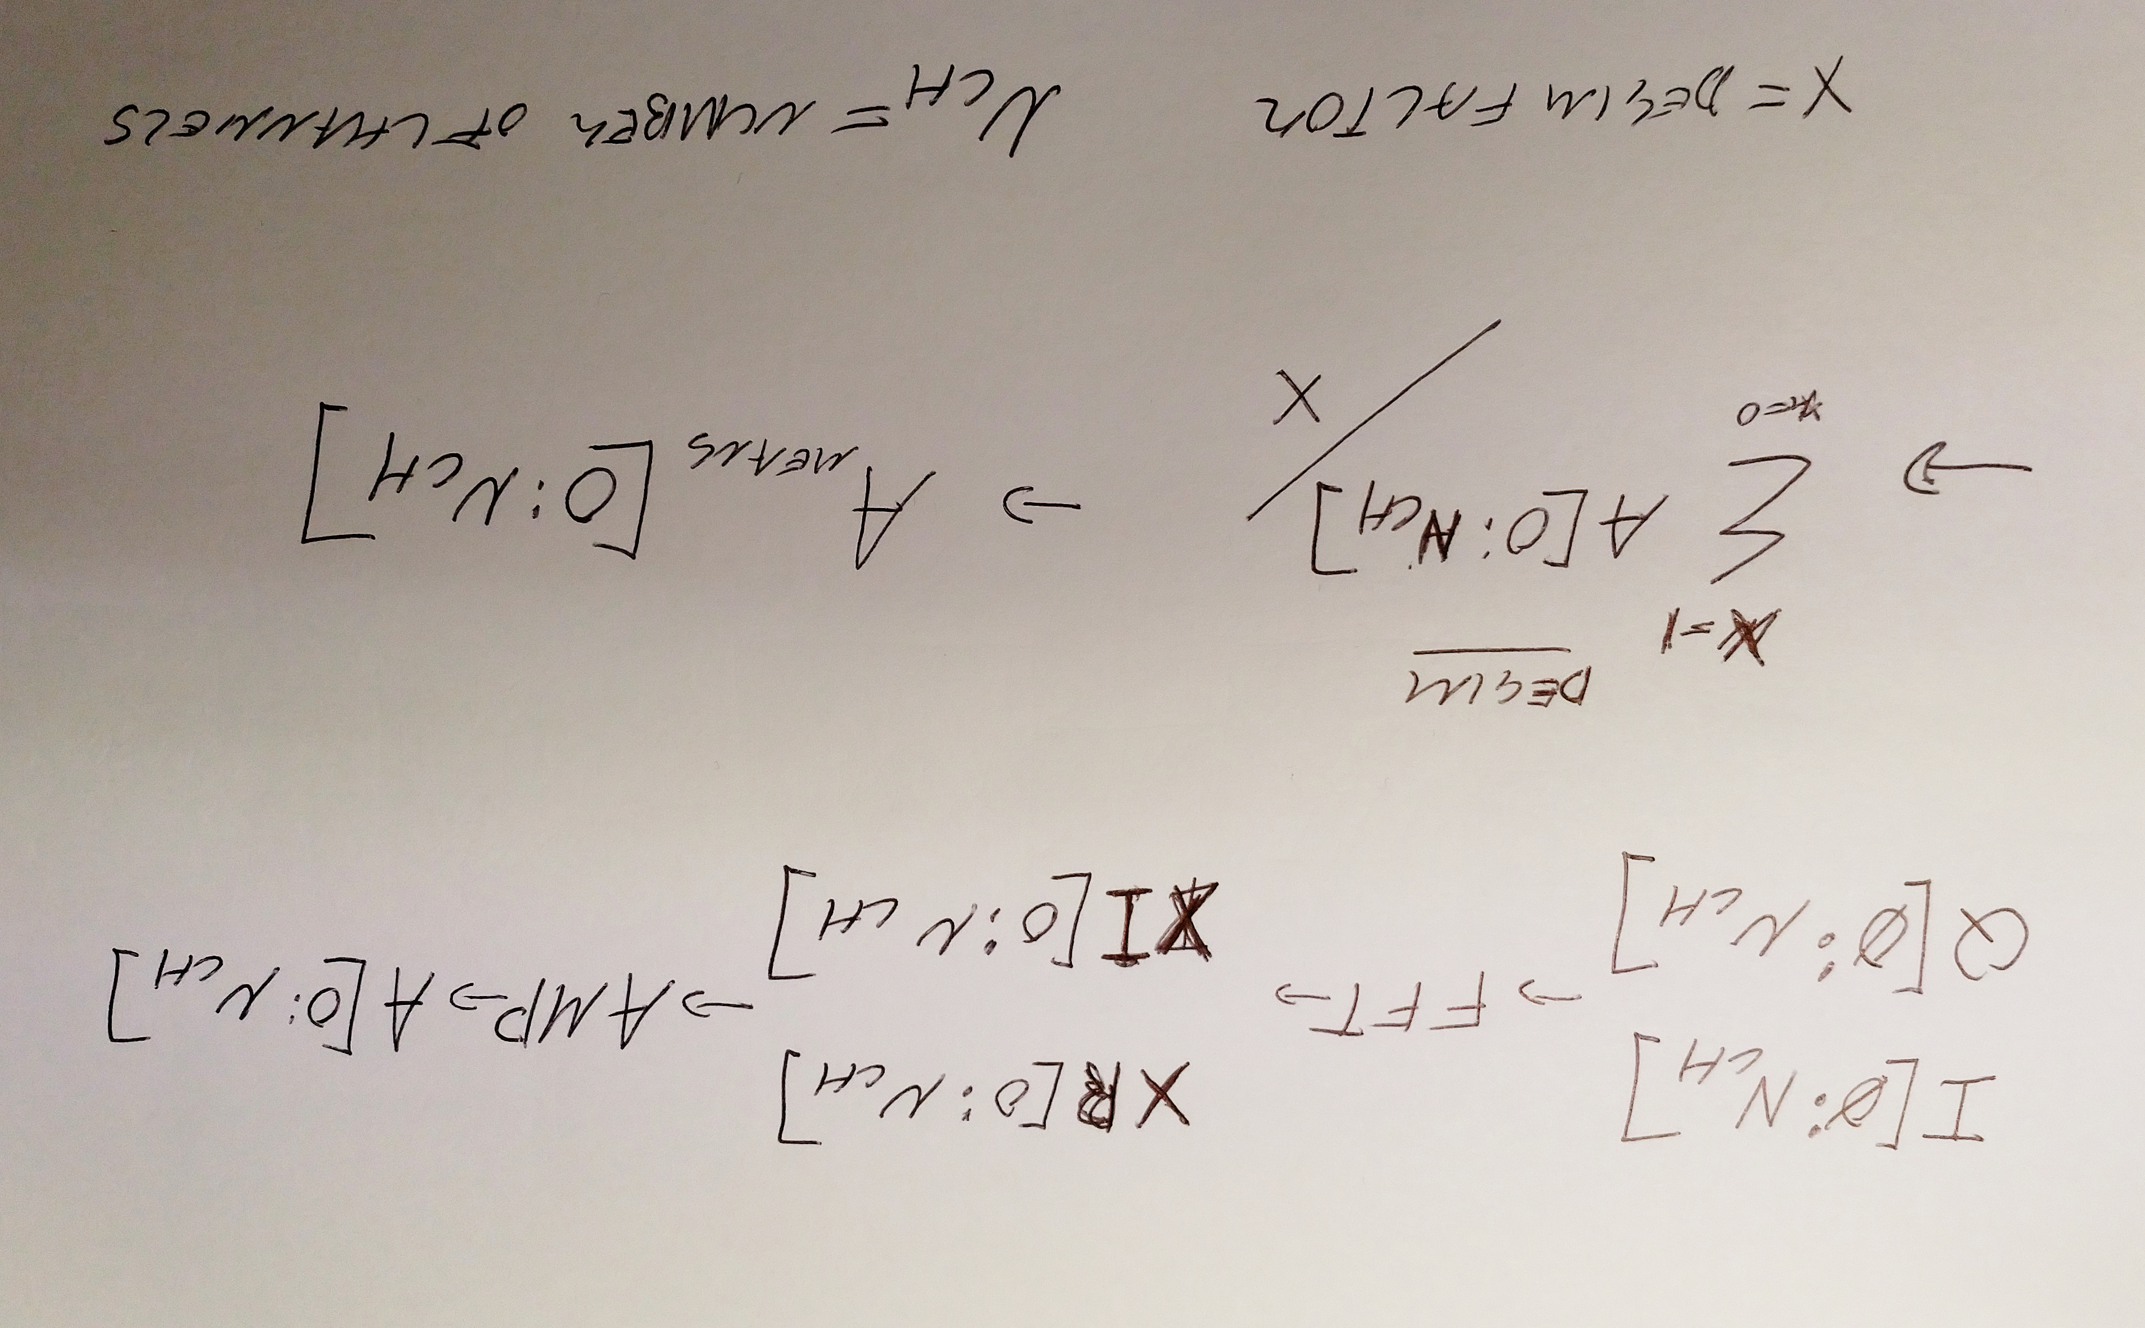
SIGNAALINKÄSITTELY

Slide 34
SIGNAALINKÄSITTELY
Ensin signaali näytteistetään aikatasossa
Aikatason signaali muunnetaan taajuustasoon FFT:llä
4096 bin
Samplerate 2.4MHz -→rbw=~568Hz
Talletetaan spektrin kertoimet sopivalla keskiarvoituksella
Talletus noin 68s välein
Lopullinen keskiarvoitus tehdään jälkiprosessointina Octavella (=Matlab)

Slide 35
SIGNAALINKÄSITTELY
Signaalitason vaihtelu normalisoidaan pois Octavessa
Radio-osien vahvistuksen vaihtelu poistuu
Taajuustason ekvalisointi Octavessa 3.-asteen polynomisovituksella (polyfit)
Polynomimalli lasketaan huomioiden vain kohinadata (kuvassa punainen osuus). Ei itse piikkiä.

Slide 36
SIGNAALINKÄSITTELY
Ekvalisoinnin jälkeen spektri on suoristunut ja maserin piikki näkyy hyvin

Slide 37
KIITOS KUULIJOILLE..

